Slide 1

RYZYKO I EFEKTYWNOŚĆ na GPW
dr Magdalena Homa

Slide 2
dr Magdalena Homa
Zakład Statystyki i Badań Operacyjnych
Pokój 211A
e-mail: magdalena.homa@uwr.edu.pl
Aktualne informacje o konsultacjach na stronie wydziału

Slide 3
ANALIZA EFEKTYWNOŚCI I RYZYKA
Na podstawie analizy efektywności jesteśmy w stanie uzyskać podstawowe informacje opisujące daną inwestycję pod kątem dochodu jak również relacji ryzyko/zysk.
ANALIZA EFEKTYWNOŚCI
STOPY ZWROTU
RYZYKO

Slide 4
Analiza efektywności
Jest to proces pomagający w ocenie i wyborze odpowiedniej inwestycji, z jednym istotnym zastrzeżeniem: każda tego typu analiza odbywa się na podstawie informacji, które już miały miejsce. Nie ma zaś żadnej gwarancji, że podobne wyniki zostaną uzyskane w przyszłości.
UWAGA: Może się zdarzyć, np. że dotychczasowe fantastyczne stopy zwrotu, były wyłącznie pochodną hossy na rynku (i szczęścia zarządzającego) lub w ramach instytucji zmieni się osoba odpowiedzialna za inwestycję, czy w końcu zmieni się na tyle charakter rynku, że metody, które dotychczas prowadziły do dobrych wyników ulegną wyczerpaniu.

Slide 5
Analiza efektywności
Dobra analiza pozwala często znaleźć "słabe punkty" inwestycji, ze szczególnym zwróceniem uwagi na to, czy dobre wyniki, jakie osiąga zarządzający mają szansę się powtórzyć, czy też są przypadkowym wynikiem.
UWAGA: Naturalnie im większa liczba informacji, tym większa wiarygodność naszej analizy, a tym samym prawdopodobieństwo, że dotychczas uzyskane wyniki, nie są przypadkowe. Trzy lata aktywności wystarczy zwykle by wyrobić sobie zdanie o danym programie inwestycyjnym. Zwykle w takim okresie mamy do czynienia i ze spadkiem koniunktury i wzrostem, czyli można próbować ocenić zwrot w każdej sytuacji rynkowej -> o tym dalej

Slide 6
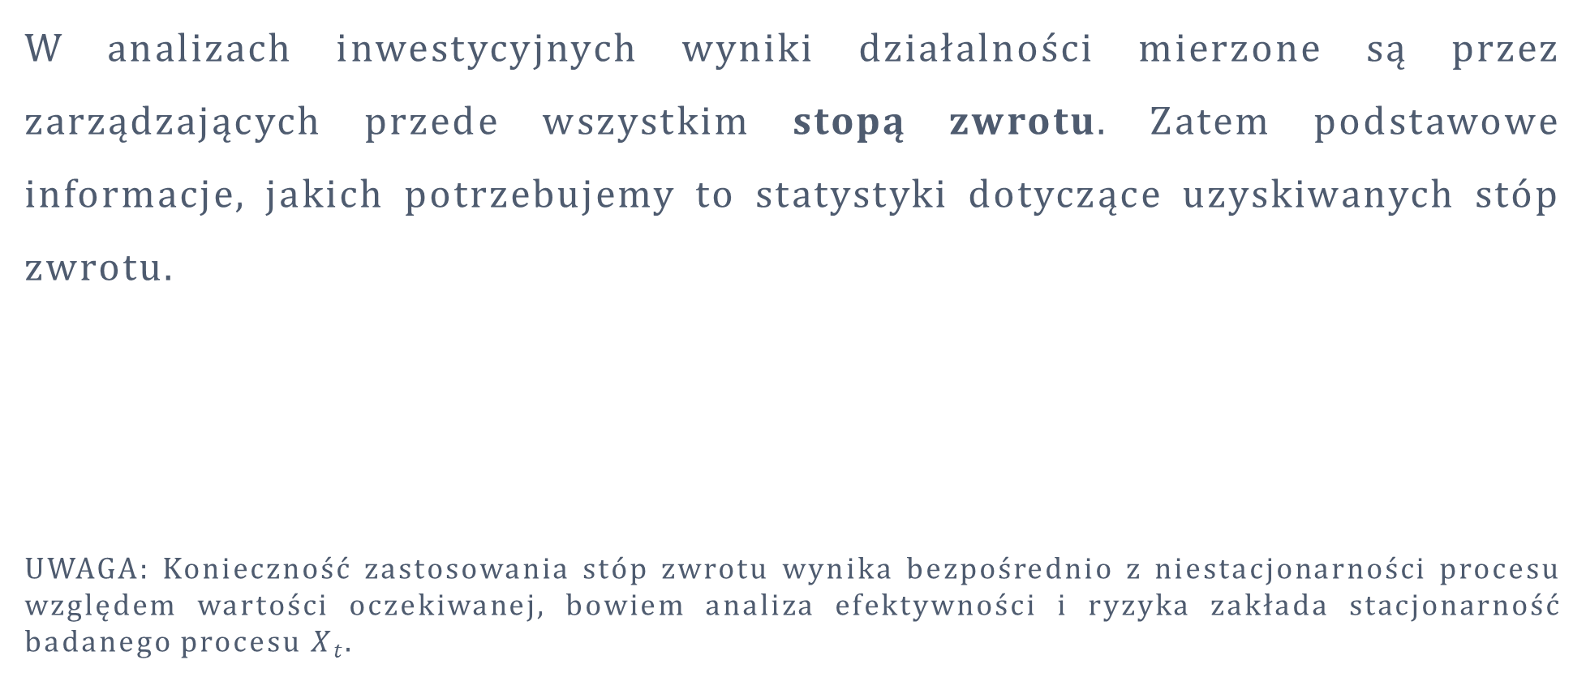
Analiza STÓP ZWROTU
W analizach inwestycyjnych wyniki działalności mierzone są przez zarządzających przede wszystkim stopą zwrotu. Zatem podstawowe informacje, jakich potrzebujemy to statystyki dotyczące uzyskiwanych stóp zwrotu.
UWAGA: Konieczność zastosowania stóp zwrotu wynika bezpośrednio z niestacjonarności procesu względem wartości oczekiwanej, bowiem analiza efektywności i ryzyka zakłada stacjonarność badanego procesu $X_{t}$.

Slide 7
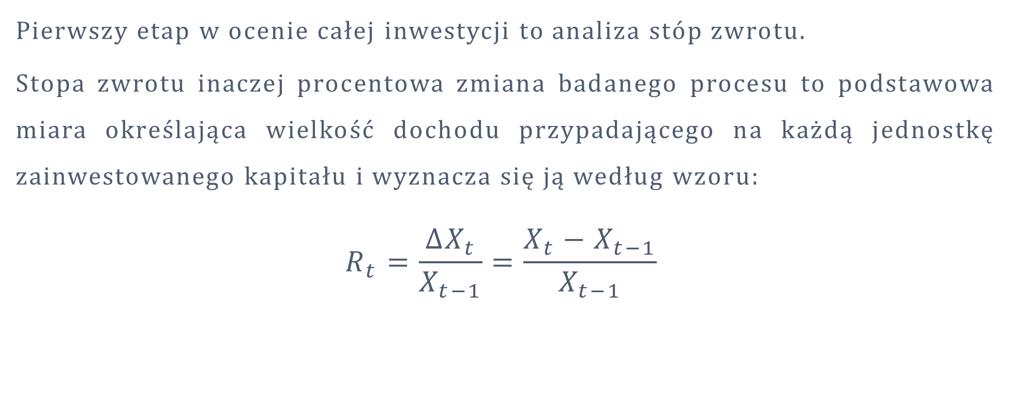
Analiza STÓP ZWROTU
Pierwszy etap w ocenie całej inwestycji to analiza stóp zwrotu.
Stopa zwrotu inaczej procentowa zmiana badanego procesu to podstawowa miara określająca wielkość dochodu przypadającego na każdą jednostkę zainwestowanego kapitału i wyznacza się ją według wzoru:
$$R_{t}=\frac{{∆X}_{t}}{X_{t−1}}=\frac{X_{t}−X_{t−1}}{X_{t−1}}$$

Slide 8
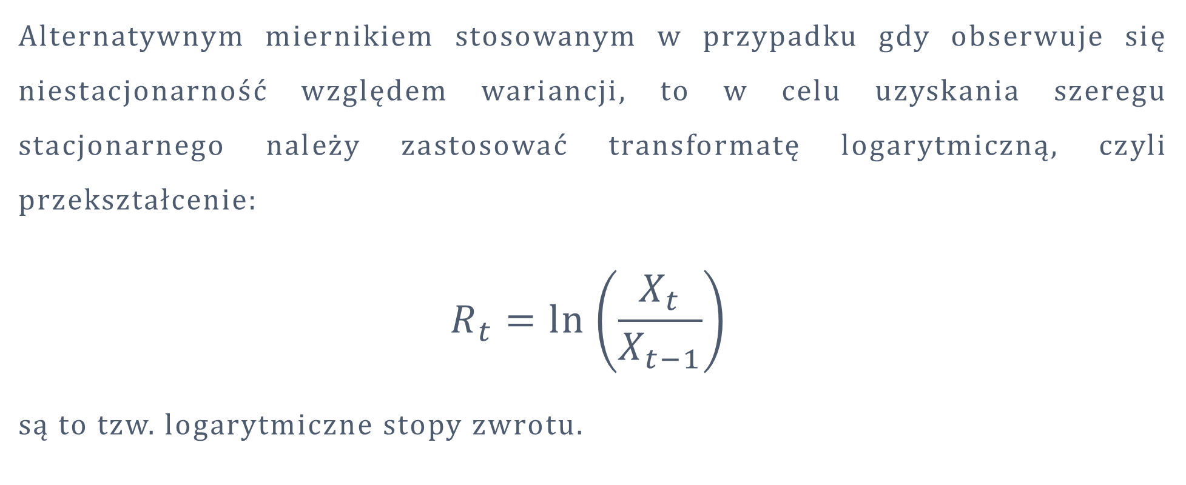
Analiza STÓP ZWROTU
Alternatywnym miernikiem stosowanym w przypadku gdy obserwuje się niestacjonarność względem wariancji, to w celu uzyskania szeregu stacjonarnego należy zastosować transformatę logarytmiczną, czyli przekształcenie:
$$R_{t}=ln⁡\left(\frac{X_{t}}{X_{t−1}}\right)$$
są to tzw. logarytmiczne stopy zwrotu.

Slide 9
Analiza STÓP ZWROTU
Stopa zwrotu pozwala unaocznić inwestorowi, jak zachowuje się jego inwestycja i kontrolować jej przebieg, uznawana jest za miarę zyskowności inwestycji.
Jest to wskaźnik identyfikujący o ile procent wzrosła/zmalała wartość inwestycji w danym okresie.

Slide 10
Analiza STÓP ZWROTU
Warto również pamiętać, że można mówić o „historycznej”, „faktycznej” oraz „oczekiwanej” stopie zwrotu.
Historyczna stopa zwrotu może pokazywać zachowanie jednostki w przeszłości, jednak nigdy nie może być głównym motywem do podjęcia decyzji inwestycyjnych.
Faktyczna stopa zwrotu jest realną stopą zwrotu uwzględniającą np. stopę inflacji.

Slide 11
Analiza STÓP ZWROTU
Znajomość historycznych stóp zwrotu nie ma wartości przesądzającej i nie powinna być podstawą bieżących decyzji inwestycyjnych, ponieważ warunki gospodarowania zmieniają się błyskawicznie.
Jest jednak przydatna, bo przypomina o generalnych zasadach inwestowania, które ciągle pozostają niezmienne i stanowi podstawę oszacowania oczekiwanej stopy zwrotu.

Slide 12
Analiza STÓP ZWROTU
Oczekiwana stopa zwrotu to jeden z podstawowych parametrów opisujących jakość inwestycji w instrumenty finansowe.
Przy określaniu oczekiwanej stopy zwrotu, jaką można uzyskać z danego papieru wartościowego, przyjmuje się, że jest ona zmienną losową, a jej wartość zależy od prawdopodobieństwa spełnienia określonych scenariuszy, jakie mogą mieć miejsce na rynku.
Zatem oczekiwana stopa zwrotu to
wartość oczekiwana tej zmiennej losowej.

Slide 13
Analiza STÓP ZWROTU
Estymatorem oczekiwanej stopy zwrotu jest wartość średniej wyznaczonej na podstawie danych. W stosunku do inwestycji na GPW powszechnie podawane są dane dzienne, tygodniowe, miesięczne, roczne (podstawą jest, że wyniki ocenia się na bazie tygodniowych lub miesięcznych stóp zwrotu).
UWAGA: Oczywiście im większy interwał tym bardziej „wygładzone” szeregi czasowe stanowią podstawę analizy. Dane dzienne zwykle są zbyt "czułe", choć czasem, szczególnie przy inwestycjach cechujących się wyjątkowo dużą zmiennością, warto zweryfikować czy dane tygodniowe/miesięczne (jako te bazowe) nie fałszują nieco rzeczywistości.

Slide 14
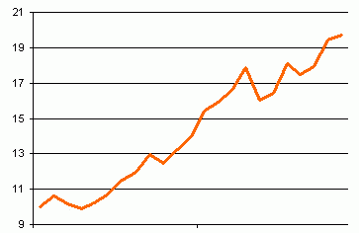
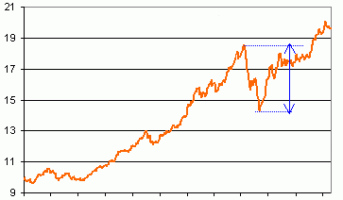
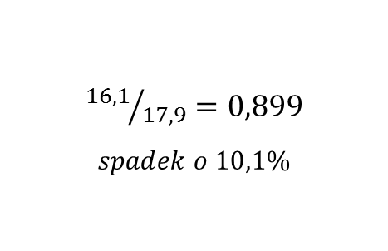
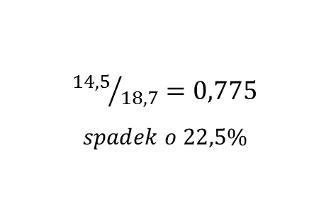
Analiza STÓP ZWROTU
Jak istotne mogą być różnice zilustrowano poniżej:
Oba wykresy obejmują ten sam okres, jednak na wykresie pierwszym mamy kształtowanie się ceny jednostki w ujęciu miesięcznym, a na drugim w ujęciu dziennym.
UWAGA: Należy pamiętać, że analizując dane miesięczne nie widzimy części ryzyka.
${16,1}/{17,9}=0,899$ $spadek o 10,1\%$
${14,5}/{18,7}=0,775$ $spadek o 22,5\%$
Notes:
Niebieską strzałką zaznaczono obszar największego historycznie spadku wartości jednostki. Z wykresu miesięcznego wynika, że spadek ten wyniósł 10,1% a wg danych dziennych faktyczny spadek wyniósł 22,5 procent. Ponad dwukrotnie więcej.

Slide 15
Analiza STÓP ZWROTU
Na podstawie danych dziennych w stosunku do inwestycji na GPW powszechnie wyznaczana jest stopa:
Miesięczna, trzymiesięczna, roczna, dwuletnia, trzyletnia, pięcioletnia, itd.
YTD,
całkowita.
YTD – to stopa zwrotu z okresu od pierwszego, do obecnego dnia danego roku - innymi słowy, od 1 stycznia do dziś.

Slide 16
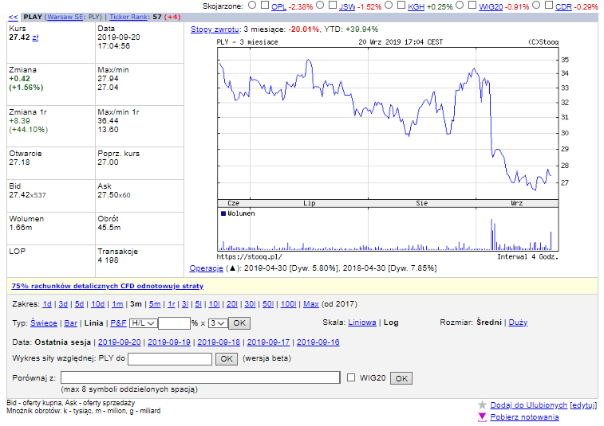
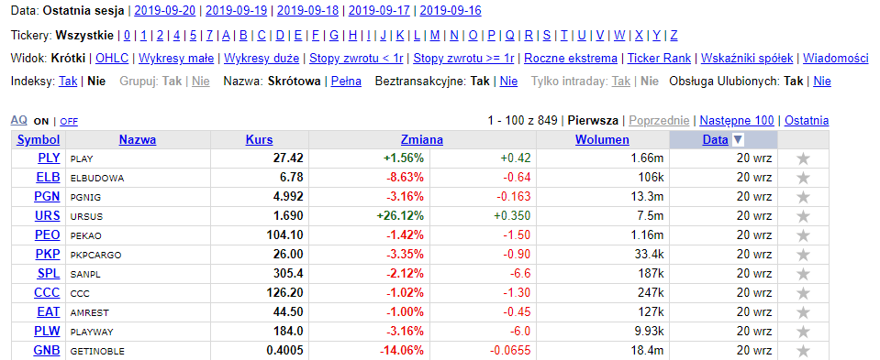
Analiza STÓP ZWROTU
Przykładowa informacja:
Strona https://stooq.pl

Slide 17
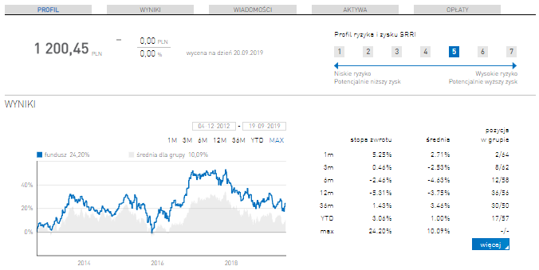
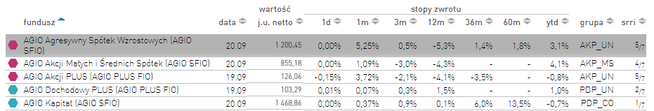
Analiza STÓP ZWROTU
Strona https://analizy.pl

Slide 18
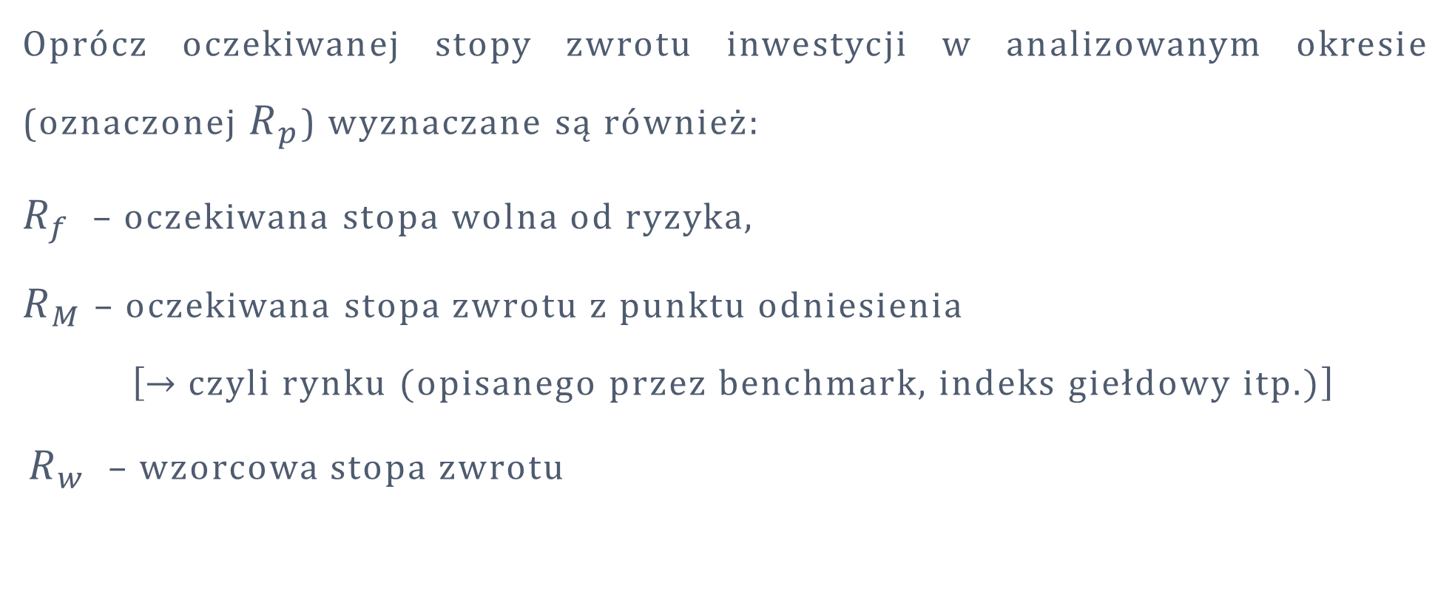
Analiza STÓP ZWROTU
Oprócz oczekiwanej stopy zwrotu inwestycji w analizowanym okresie (oznaczonej $R_{p}$) wyznaczane są również:
$R_{f}$ – oczekiwana stopa wolna od ryzyka,
$R_{M}$ – oczekiwana stopa zwrotu z punktu odniesienia
$\left[→\text{czyli} \text{rynku}\text{ (}\text{opisanego} \text{przez} \text{benchmark}\text{, }\text{indeks} \text{gie}\text{ł}\text{dowy} \text{itp}\text{.})\right]$
$R_{w}$ – wzorcowa stopa zwrotu

Slide 19
Analiza STÓP ZWROTU
Stopa wolna od ryzyka?
Stopa wolna od ryzyka jest to stopa zwrotu z instrumentów finansowych z zerowym ryzykiem. Mówi nam ona o tym jaki jest minimalny zysk, który można uzyskać poprzez inwestowanie w instrumenty finansowe bez ryzyka niewykonania zobowiązań. Zarówno zwrot pierwotnego kapitału i płatności odsetek są całkowicie pewne.

Slide 20
Analiza STÓP ZWROTU
Stopa wolna od ryzyka może być określona jako stopa zwrotu z inwestycji w papiery emitowane przez rząd danego państwa, najczęściej są to:
obligacje,
bony skarbowe,
bowiem państwo w założeniu nie może być niewypłacalne.

Slide 21
Analiza STÓP ZWROTU
Dla instrumentów finansowych krótkoterminowych za stopę wolną od ryzyka przyjmuje się najczęściej stopę zwrotu 13-tygodniowych bonów skarbowych.
W przypadku inwestycji średnioterminowych (do 5 lat) przyjmuje się jako stopę wolną od ryzyka średnią rentowność 52-tygodniowych bonów skarbowych.
Dla długoterminowych natomiast stopę zwrotu z długoterminowych obligacji emitowanych przez skarb państwa (rentowność obligacji).

Slide 22
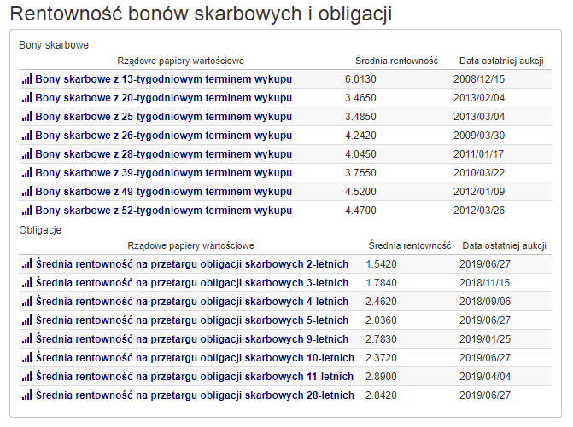

Slide 23
Analiza STÓP ZWROTU
W związku z brakiem notowań bonów skarbowych konieczne jest zastąpienie ich stopy zwrotu w inwestycjach krótko i średnioterminowych. Można zamiennie stosować:
stopy procentowe (WIBOR),
TBSP.Index czyli indeks giełdowy dla obligacji skarbowych na rynku Treasury BondSpot Poland, który publikowany jest od 16 lutego 2011 r.
dla długoterminowych jest to rentowność obligacji mierzona stopą: 10-Year Poland Bond Yield (10PLY.B).

Slide 24
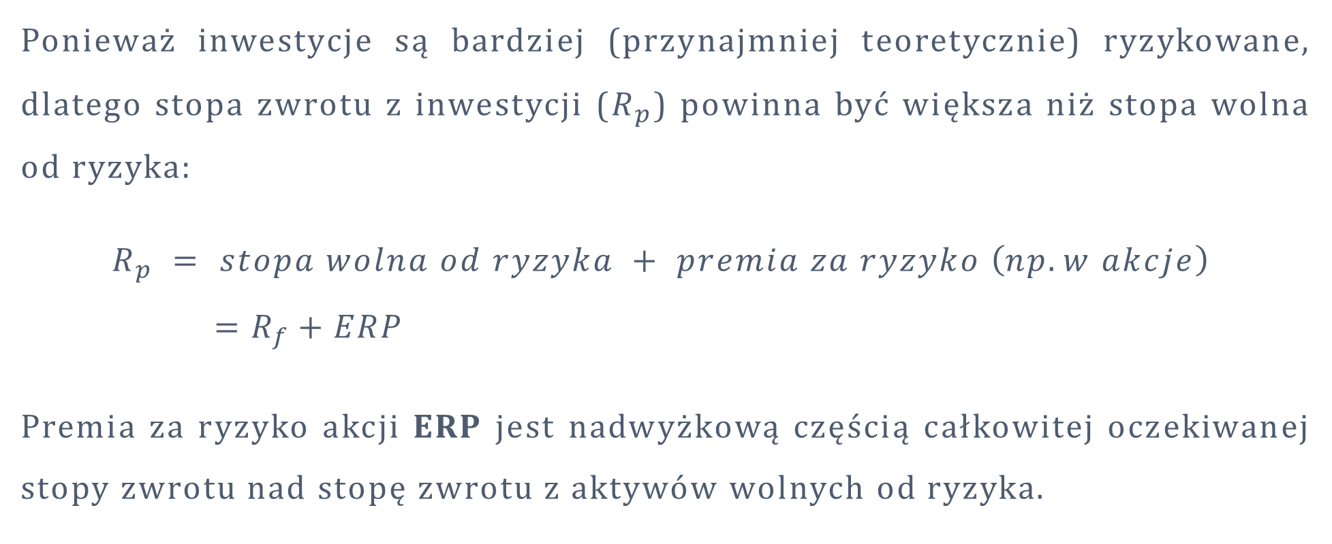
Analiza STÓP ZWROTU
Ponieważ inwestycje są bardziej (przynajmniej teoretycznie) ryzykowane, dlatego stopa zwrotu z inwestycji ($R_{p}$) powinna być większa niż stopa wolna od ryzyka:
$$R_{p} = stopa wolna od ryzyka + premia za ryzyko \left(np. w akcje\right)=R_{f}+ERP$$
Premia za ryzyko akcji ERP jest nadwyżkową częścią całkowitej oczekiwanej stopy zwrotu nad stopę zwrotu z aktywów wolnych od ryzyka.

Slide 25
Analiza STÓP ZWROTU
Co to jest benchmark?
Jest to przykładowo wskaźnik, indeks lub zbiór indeksów, do którego odnosimy wyniki danej inwestycji. Innymi słowy to stopa (punkt) odniesienia, z którą porównujemy naszą inwestycję.
Benchmarkami mogą być różne pojedyncze instrumenty finansowe (np. bon skarbowy dla funduszy inwestujących w papiery dłużne, indeksy giełdowe dla funduszy akcyjnych) lub dowolne ich kombinacje (w przypadku funduszy mieszanych).

Slide 26
Analiza STÓP ZWROTU
Stopa wzorcowa?
To stopa założona przez inwestora (minimalna akceptowalna).

Slide 27
Analiza STÓP ZWROTU
Przypuśćmy, że interesuje nas ocena efektywności i ryzyka różnych inwestycji na GPW. Zatem interesuje nas alternatywny zakup:
jednostek wybranego funduszu inwestycyjnego FI klasycznego i hedge,
jednostek wybranego funduszu inwestycyjnego UFK klasycznego i hedge,
własny portfel akcji spółek notowanych na GPW i obligacji (np. optymalny portfel => realizowany na Analizie portfelowej).

Slide 28
Analiza STÓP ZWROTU
Chcemy dowiedzieć się jaką stopę zwrotu możemy osiągnąć z tych inwestycji w przyszłości przy określonym ryzyku. Poddamy weryfikacji tezy:
H1: Zarządzający UFK posiadają umiejętności, które pozwalają im uzyskać podobną efektywność jak w przypadku FI przy mniejszym ryzyku.
H2: Zarządzający funduszami stosujący strategie zabezpieczające posiadają umiejętności, które pozwalają im zbudować portfel o efektywności i ryzyku zbliżonym do portfela optymalnego.

Slide 29
Analiza STÓP ZWROTU
W celu weryfikacji stawianych hipotez należy objąć analizą:
klasyczne fundusze budujące portfel w oparciu o papiery dłużne i udziałowe notowane na rynku publicznym, czyli fundusze (obligacyjne/ pieniężne, stabilnego wzrostu, zrównoważone, akcyjne),
alternatywne m.in. fundusze, stosujące bardziej skomplikowane strategie marketingowe jak np.: absolutnej stopy zwrotu, aktywnej alokacji, stosujące strategie zabezpieczające typu hedge).

Slide 30
Analiza STÓP ZWROTU
Analizą objęto więc:
Grupa | Rodzaj |  | Benchmark | FI | UFK | Własny PORTFEL
1 | KLASYCZNE | akcji | 100% WIG | Esaliens Akcji | Aegon - NN Akcji UFK | Akcje wybranych spółek
2 |  | stabilnego wzrostu
3 |  | zrównoważone
4 | ALTERNATYWNE | absolutnej stopy zwrotu
5 |  | aktywnej alokacji
6 |  | hedge

Slide 31
Analiza STÓP ZWROTU
GRUPA1 : Benchmark: 100% WIG
FUNDUSZ INWESTYCYJNY (FI) - Esaliens Akcji
Fundusz lokuje aktywa głównie w akcje (ich udział w aktywach może się zmieniać) z zasady jednak portfel inwestycyjny ulokowany jest niemal w pełni w instrumenty udziałowe (akcje).
UBEZPIECZENIOWY FUNDUSZ KAPITAŁOWY (UFK) - Aegon NN Akcji UFK Do 100% wartości aktywów fundusz inwestuje w akcje oraz inne instrumenty udziałowe polskich emitentów.

Slide 32
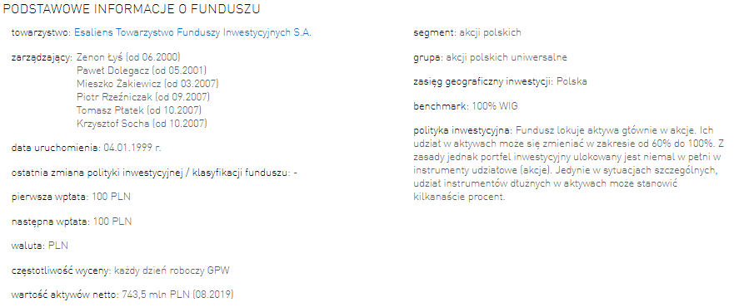
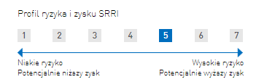
Analiza STÓP ZWROTU
FUNDUSZ INWESTYCYJNY (FI) - Esaliens Akcji
Profil:

Slide 33

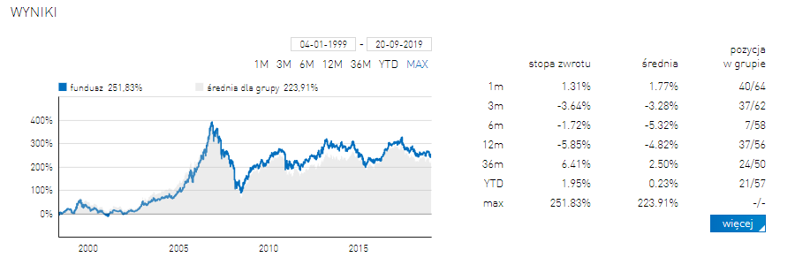
Analiza STÓP ZWROTU
FUNDUSZ INWESTYCYJNY (FI) - Esaliens Akcji cd.

Slide 34
Analiza STÓP ZWROTU
FUNDUSZ INWESTYCYJNY (FI) - Esaliens Akcji
https://www.analizy.pl/fundusze/fundusze-inwestycyjne/profil-funduszu/KAH02/Esaliens-Akcji-%28Esaliens-Parasol-FIO%29.html
UBEZPIECZENIOWY FUNDUSZ KAPITAŁOWY (UFK) - Aegon NN Akcji UFK
https://www.analizy.pl/fundusze/ubezpieczeniowe-fundusze-kapitalowe/profil-funduszu/UNAT19/Aegon--NN-Akcji-%28PLN%29-UFK.html

Slide 35
RYZYKO I EFEKTYWNOŚĆ na GPW
dr Magdalena Homa

Slide 36
Bezwzględne MIARY RYZYKA
Należy zauważyć, iż ocena inwestycji wyłącznie pod kątem osiąganej stopy zwrotu jest analizą niepełną, nie uwzględnia bowiem oceny ich ryzyka, a jest to obok dochodu/zysku podstawowa charakterystyka inwestycji.
W bardzo ogólny i prosty sposób ryzyko inwestycji można określić jako możliwość zrealizowania stopy dochodu inwestycji różniącej się od stopy dochodu, której spodziewa się inwestor.

Slide 37
Bezwzględne MIARY RYZYKA
W powyższym określeniu ryzyka występują dwie strony ryzyka:
negatywna, gdy zrealizowana stopa dochodu jest niższa niż spodziewana stopa dochodu;
pozytywna, gdy zrealizowana stopa dochodu jest wyższa niż spodziewana stopa dochodu

Slide 38
Bezwzględne MIARY RYZYKA
Najczęściej stosowanym sposobem oceny ryzyka jest ocena ilościowa poprzez podanie konkretnych wartości, czyli miary ryzyka. W tym kontekście ryzyko inwestycyjne dzieli się na:
ryzyko systematyczne,
ryzyko całkowite,
ryzyko negatywne.
W zależności od jego rodzaju stosuje się odpowiednie mierniki statystyczne z grup miar zmienności, wrażliwości lub zagrożenia.

Slide 39
KLASYCZNE WZGLĘDNE MIARY RYZYKA
Ryzyko systematyczne dotyczy rynku giełdowego, związane jest z całym systemem (rynkiem papierów wartościowych), a spowodowane jest czynnikami ogólnogospodarczymi (ustrój gospodarczy, polityka, czynniki koniunkturalne) oraz losowymi (np. inflacja i wojna). Czynniki te mają wpływ na wszystkie walory, na cały rynek, zatem dotyczy wszystkich realizowanych projektów inwestycyjnych. Ryzyka systematycznego nie da się zmniejszyć ani wyeliminować. Trudno się przed nim zabezpieczyć, co odczuwa się zwłaszcza w czasie bessy.

Slide 40
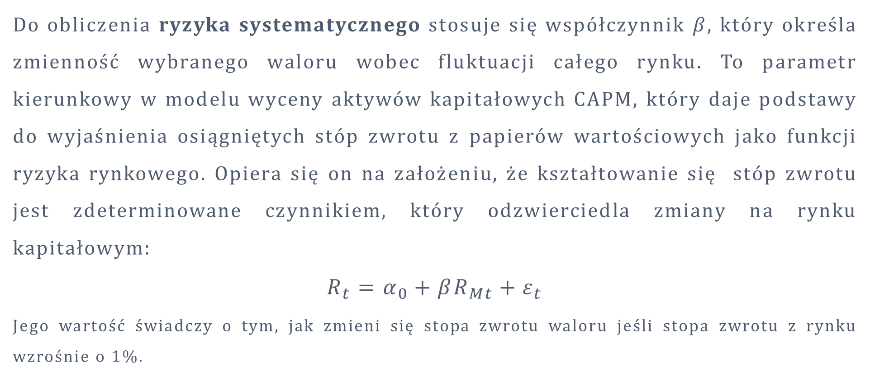
KLASYCZNE WZGLĘDNE MIARY RYZYKA
Do obliczenia ryzyka systematycznego stosuje się współczynnik $β$, który określa zmienność wybranego waloru wobec fluktuacji całego rynku. To parametr kierunkowy w modelu wyceny aktywów kapitałowych CAPM, który daje podstawy do wyjaśnienia osiągniętych stóp zwrotu z papierów wartościowych jako funkcji ryzyka rynkowego. Opiera się on na założeniu, że kształtowanie się stóp zwrotu jest zdeterminowane czynnikiem, który odzwierciedla zmiany na rynku kapitałowym:
$$R_{t}=α_{0}+βR_{Mt}+ε_{t}$$
Jego wartość świadczy o tym, jak zmieni się stopa zwrotu waloru jeśli stopa zwrotu z rynku wzrośnie o 1%.
Notes:
parametr $β_{1}$ odzwierciedla ryzyko systematyczne, natomiast dodatnia istotna wartość $α_{0}$świadczy o tym, że zarządzający podejmuje próby przewidywania zachowań kursów poszczególnych walorów i są one trafne.

Slide 41
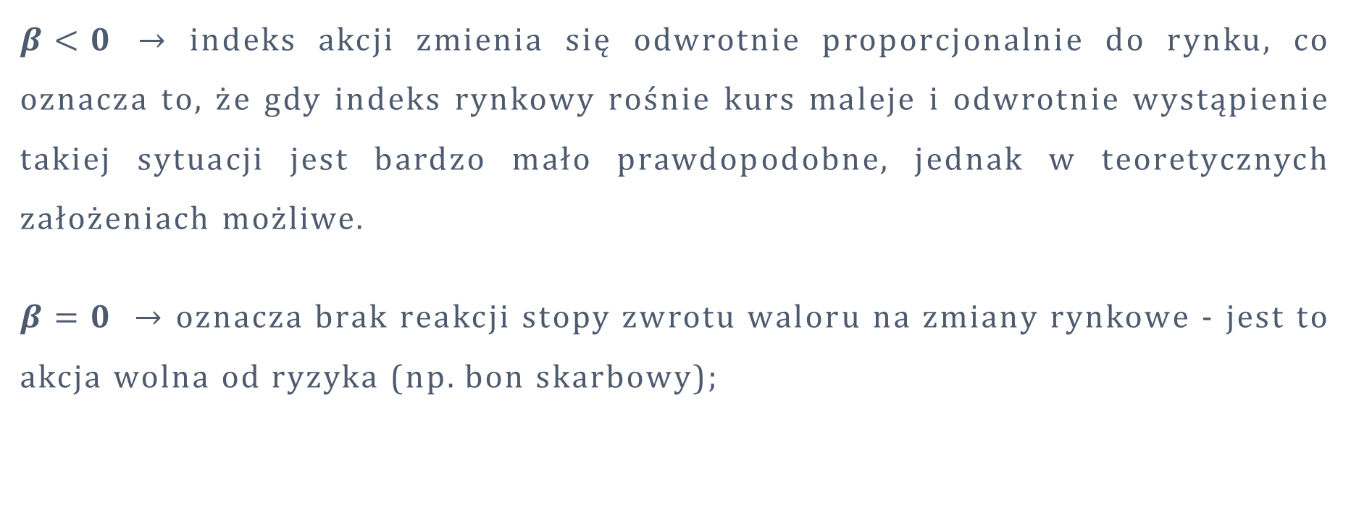
KLASYCZNE WZGLĘDNE MIARY RYZYKA
$β<0$ → indeks akcji zmienia się odwrotnie proporcjonalnie do rynku, co oznacza to, że gdy indeks rynkowy rośnie kurs maleje i odwrotnie wystąpienie takiej sytuacji jest bardzo mało prawdopodobne, jednak w teoretycznych założeniach możliwe.
  $β=0$ → oznacza brak reakcji stopy zwrotu waloru na zmiany rynkowe - jest to akcja wolna od ryzyka (np. bon skarbowy);

Slide 42
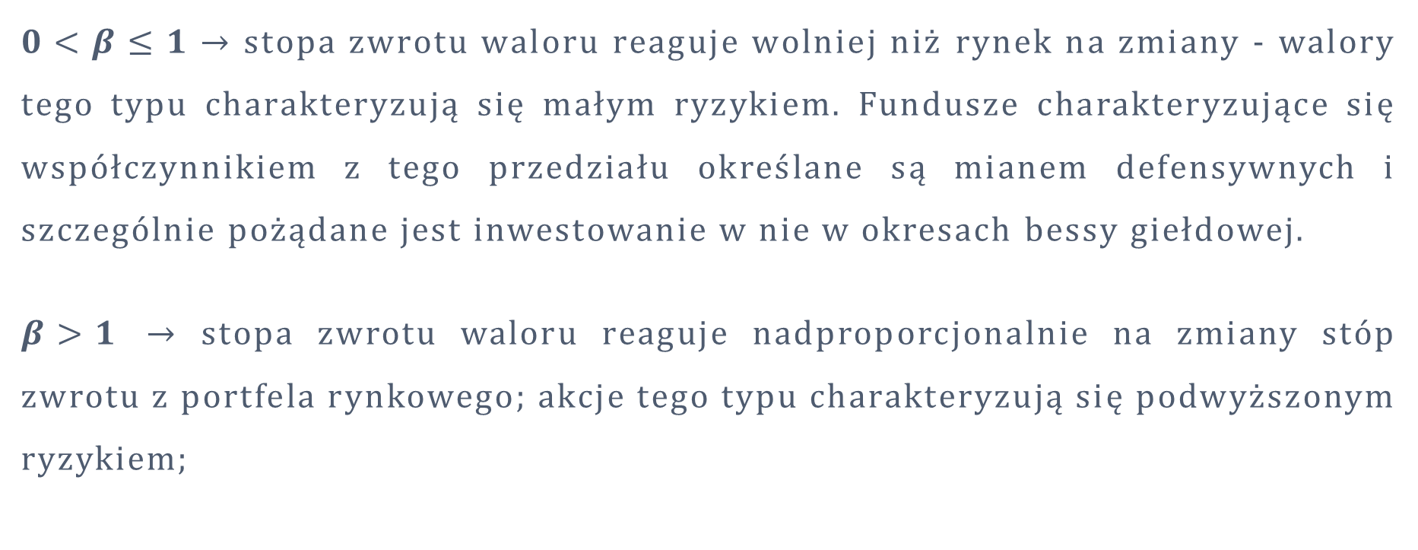
KLASYCZNE WZGLĘDNE MIARY RYZYKA
$0<β≤1$ → stopa zwrotu waloru reaguje wolniej niż rynek na zmiany - walory tego typu charakteryzują się małym ryzykiem. Fundusze charakteryzujące się współczynnikiem z tego przedziału określane są mianem defensywnych i szczególnie pożądane jest inwestowanie w nie w okresach bessy giełdowej.
$β>1$ → stopa zwrotu waloru reaguje nadproporcjonalnie na zmiany stóp zwrotu z portfela rynkowego; akcje tego typu charakteryzują się podwyższonym ryzykiem;

Slide 43
RYZYKO
Ryzyko całkowite to suma ryzyka systematycznego i specyficznego danego portfela.
Ryzyko niesystematyczne inaczej specyficzne (dywersyfikowalne) spowodowane jest czynnikami mikrogospodarczymi. Dotyczy konkretnych inwestycji, a nawet ich wariantów i scenariuszy, tym samym ryzyko niesystematyczne można znacznie zredukować dostosowując strategię inwestycyjną.

Slide 44
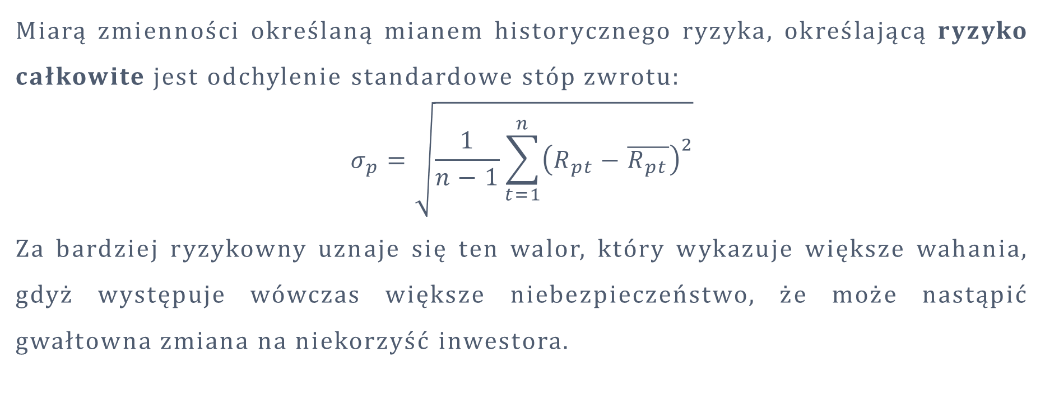
KLASYCZNE WZGLĘDNE MIARY RYZYKA
Miarą zmienności określaną mianem historycznego ryzyka, określającą ryzyko całkowite jest odchylenie standardowe stóp zwrotu:
$$σ_{p}=\sqrt{\frac{1}{n−1}\sum_{t=1}^{n}{{\left(R_{pt}−\overline{R_{pt}}\right)}^{2}}}$$
Za bardziej ryzykowny uznaje się ten walor, który wykazuje większe wahania, gdyż występuje wówczas większe niebezpieczeństwo, że może nastąpić gwałtowna zmiana na niekorzyść inwestora.

Slide 45
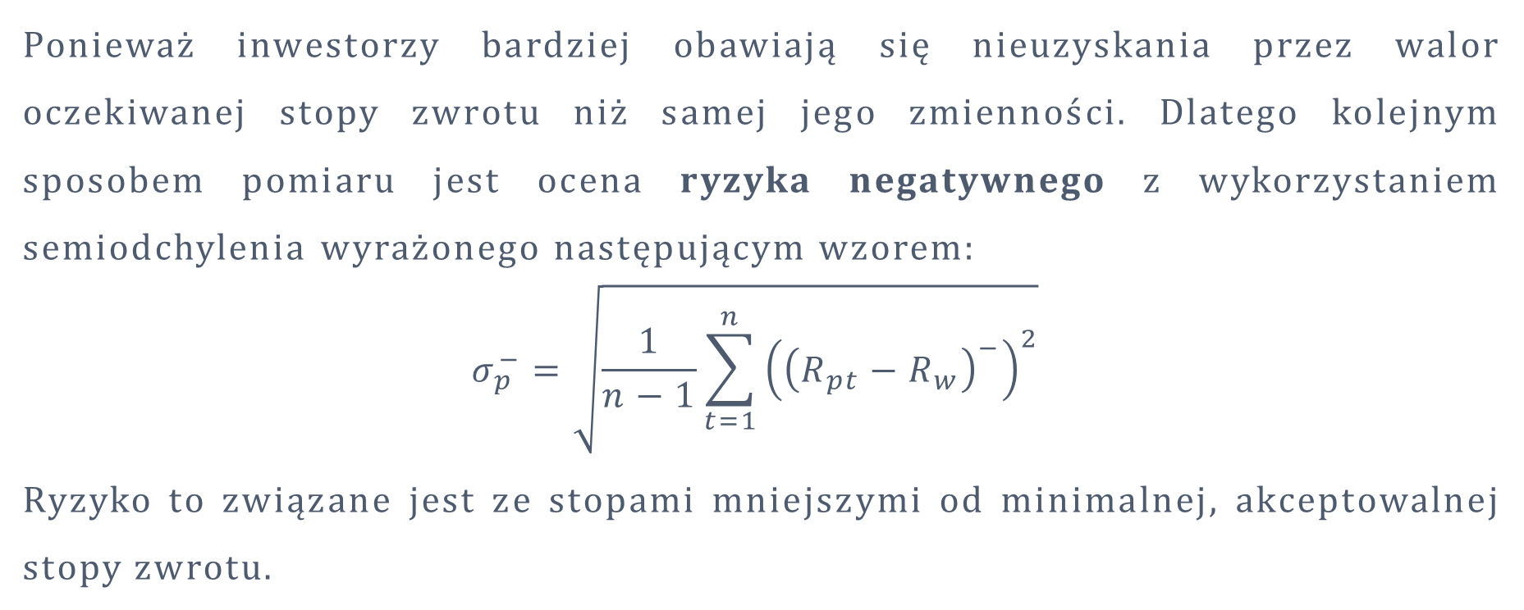
KLASYCZNE WZGLĘDNE MIARY RYZYKA
Ponieważ inwestorzy bardziej obawiają się nieuzyskania przez walor oczekiwanej stopy zwrotu niż samej jego zmienności. Dlatego kolejnym sposobem pomiaru jest ocena ryzyka negatywnego z wykorzystaniem semiodchylenia wyrażonego następującym wzorem:
$$σ_{p}^{−}=\sqrt{\frac{1}{n−1}\sum_{t=1}^{n}{{\left({\left(R_{pt}−R_{w}\right)}^{−}\right)}^{2}}}$$
Ryzyko to związane jest ze stopami mniejszymi od minimalnej, akceptowalnej stopy zwrotu.

Slide 46
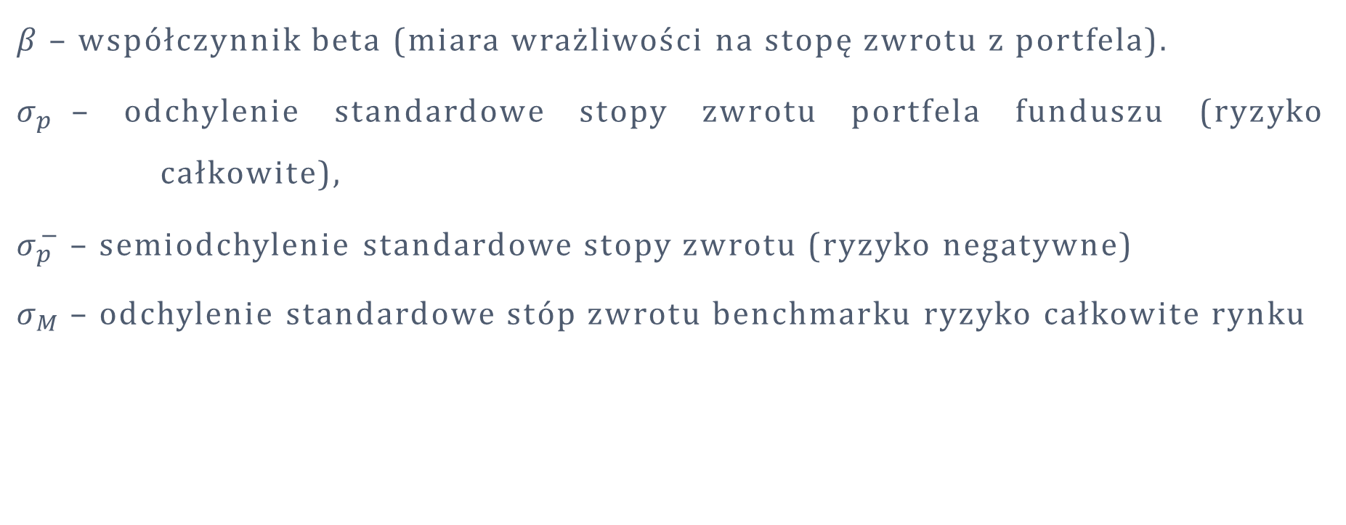
OZNACZENIA
$β$ – współczynnik beta (miara wrażliwości na stopę zwrotu z portfela).
$σ_{p}$– odchylenie standardowe stopy zwrotu portfela funduszu (ryzyko całkowite),
$σ_{p}^{−}$ – semiodchylenie standardowe stopy zwrotu (ryzyko negatywne)
$σ_{M}$ – odchylenie standardowe stóp zwrotu benchmarku ryzyko całkowite rynku

Slide 47
KLASYCZNE WZGLĘDNE MIARY RYZYKA
Zastosowanie miar bezwzględnych stanowi podstawę dalszych analiz uwzględniających:
korelację stóp zwrotu z ryzykiem, które jest istotnym czynnikiem, określającym każdą inwestycję => mapy ryzyko a efektywność.
złożony charakter inwestycji i stanowiące sposób pomiaru stopy zwrotu w relacji do ponoszonego ryzyka => zastosowanie miar względnych.

Slide 48
KLASYCZNE WZGLĘDNE MIARY RYZYKA
Mapy ryzyko a efektywność pozwalają dokonać klasyfikacji inwestycji oraz wyznaczyć linię rynku.
MAPY 1
Im większe nachylenie kąta prostej, tym inwestycja bardziej atrakcyjna. Natomiast położenie na prostej wskazuje na ryzyko inwestycji – czyli im dalej od początku układu współrzędnych tym większe ryzyko.

Slide 49
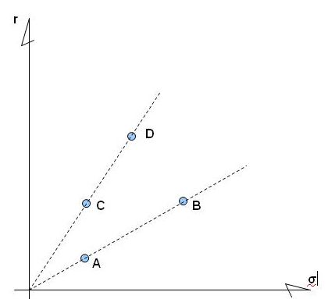
KLASYCZNE WZGLĘDNE MIARY RYZYKA
Odnosząc się do rynku wyznacza się również linię rynku np.
Linia rynku wyznaczona na podstawie parametrów danego rynku

Slide 50
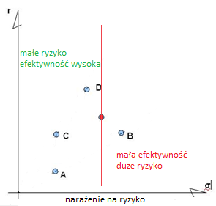
KLASYCZNE WZGLĘDNE MIARY RYZYKA
MAPY 2 - segmentacja

Slide 51
RYZYKO I EFEKTYWNOŚĆ na GPW
dr Magdalena Homa

Slide 52
KLASYCZNE WZGLĘDNE MIARY RYZYKA
Najbardziej popularne względne miary klasyczne to wskaźniki:
Treynora,
Sharpe’a,
Jensena.
Wszystkie trzy wskaźniki wywodzą się z modelu wyceny aktywów CAPM, który zakłada, że wymagana stopa zwrotu z inwestycji zależy od stopy zwrotu możliwej do osiągnięcia z instrumentów wolnych od ryzyka oraz premii z tytułu podjętego ryzyka inwestycyjnego.

Slide 53
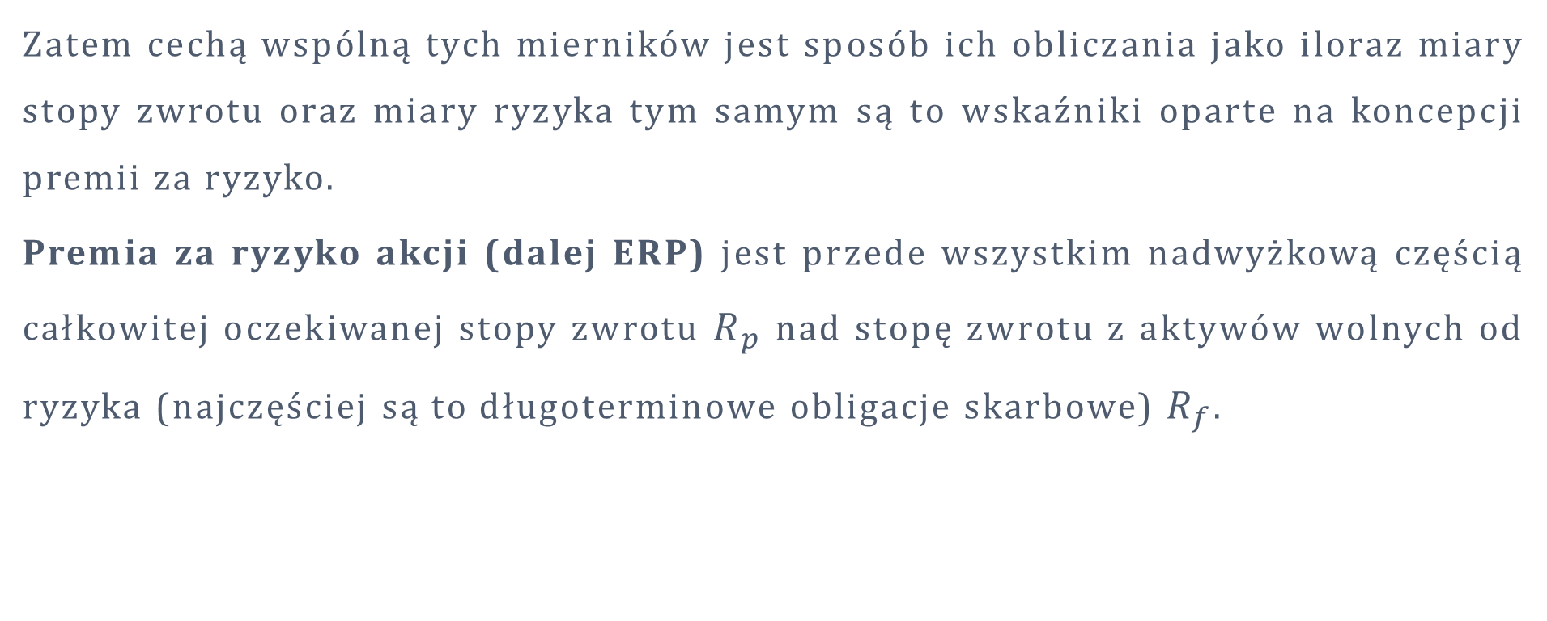
KLASYCZNE WZGLĘDNE MIARY RYZYKA
Zatem cechą wspólną tych mierników jest sposób ich obliczania jako iloraz miary stopy zwrotu oraz miary ryzyka tym samym są to wskaźniki oparte na koncepcji premii za ryzyko.
Premia za ryzyko akcji (dalej ERP) jest przede wszystkim nadwyżkową częścią całkowitej oczekiwanej stopy zwrotu $R_{p}$ nad stopę zwrotu z aktywów wolnych od ryzyka (najczęściej są to długoterminowe obligacje skarbowe) $R_{f}$.

Slide 54
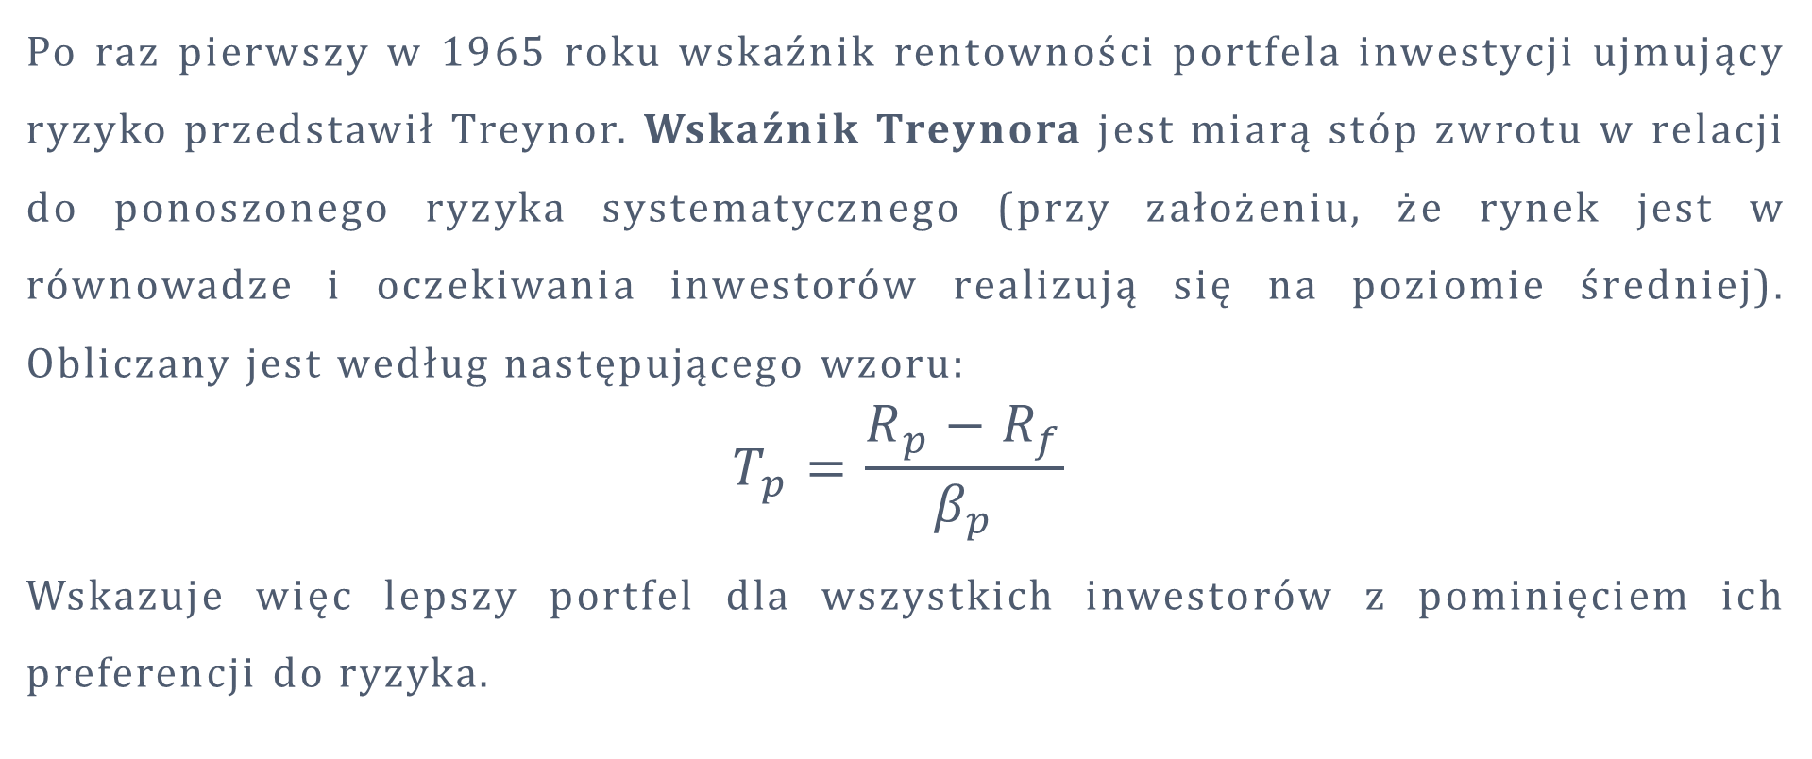
KLASYCZNE WZGLĘDNE MIARY RYZYKA
Po raz pierwszy w 1965 roku wskaźnik rentowności portfela inwestycji ujmujący ryzyko przedstawił Treynor. Wskaźnik Treynora jest miarą stóp zwrotu w relacji do ponoszonego ryzyka systematycznego (przy założeniu, że rynek jest w równowadze i oczekiwania inwestorów realizują się na poziomie średniej). Obliczany jest według następującego wzoru:
$$T_{p}=\frac{R_{p}−R_{f}}{β_{p}}$$
Wskazuje więc lepszy portfel dla wszystkich inwestorów z pominięciem ich preferencji do ryzyka.
Notes:
W przeciwieństwie do Sharpe’a, Treynor uwzględnia w ocenie efektywności tylko ryzyko systematyczne wyrażone przez współczynnik β przyjmując tym samym założenie o pełnej dywersyfikacji portfela inwestycji.

Slide 55
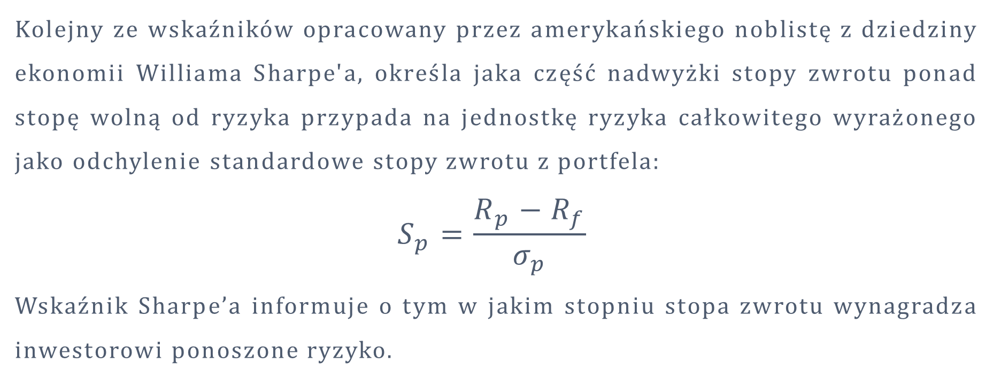
KLASYCZNE WZGLĘDNE MIARY RYZYKA
Kolejny ze wskaźników opracowany przez amerykańskiego noblistę z dziedziny ekonomii Williama Sharpe'a, określa jaka część nadwyżki stopy zwrotu ponad stopę wolną od ryzyka przypada na jednostkę ryzyka całkowitego wyrażonego jako odchylenie standardowe stopy zwrotu z portfela:
$$S_{p}=\frac{R_{p}−R_{f}}{σ_{p}}$$
Wskaźnik Sharpe’a informuje o tym w jakim stopniu stopa zwrotu wynagradza inwestorowi ponoszone ryzyko.

Slide 56
KLASYCZNE WZGLĘDNE MIARY RYZYKA
Portfele o wyższej wartości współczynnika Sharpe’a uzyskują większe stopy zwrotu przy takim samym poziomie ryzyka. Ujemna wartość wskaźnika oznacza iż portfel osiągnął stopę zwrotu niższą niż stopa wolna od ryzyka.
Notes:
Im lepsza inwestycja, tym wyższą wartość przyjmuje współczynnik Sharpe’a, który ocenia rentowność portfela na podstawie stopy zwrotu, jak również dywersyfi kacji. W przypadku dobrze zdywersyfi kowanego portfela, stosując wskaźnik Treynora i Sharpe’a, można otrzymać podobne rankingi. Natomiast słabo zdywersyfi kowany portfel mógłby mieć wysoką ocenę według wskaźnika Treynora, a dużo niższą w przypadku wskaźnika Sharpe’a. Oba wskaźniki dostarczają komplementarnych, choć różnych informacji, dlatego zaleca się stosowanie ich jednocześnie

Slide 57
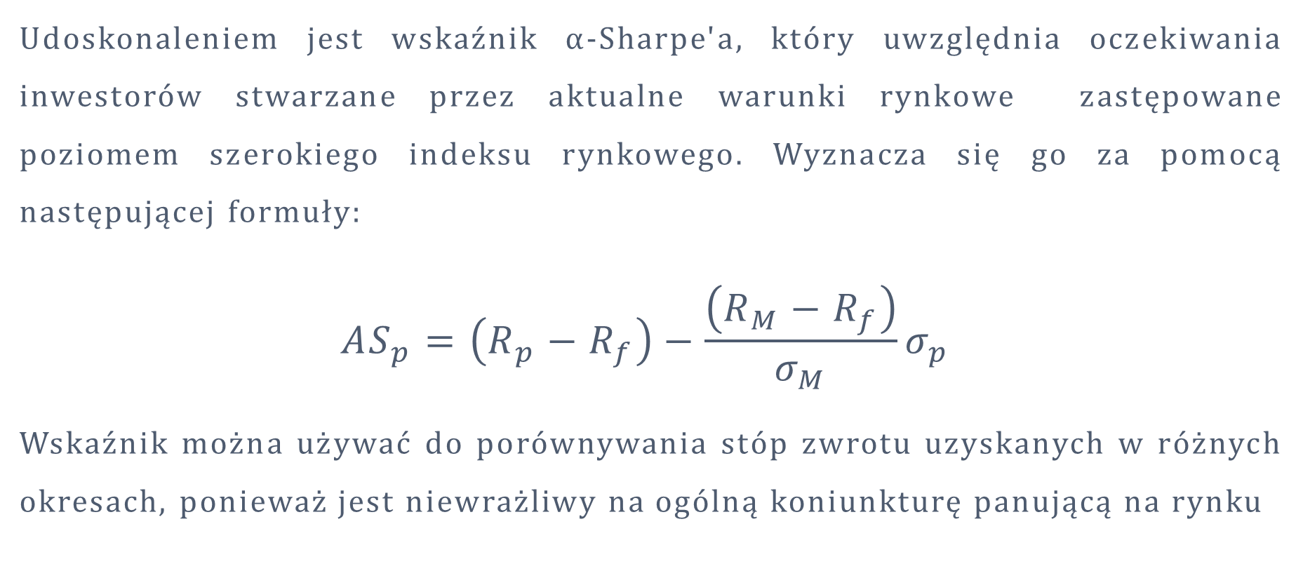
KLASYCZNE WZGLĘDNE MIARY RYZYKA
Udoskonaleniem jest wskaźnik α-Sharpe'a, który uwzględnia oczekiwania inwestorów stwarzane przez aktualne warunki rynkowe zastępowane poziomem szerokiego indeksu rynkowego. Wyznacza się go za pomocą następującej formuły:
$${AS}_{p}=\left(R_{p}−R_{f}\right)−\frac{\left(R_{M}−R_{f}\right)}{σ_{M}}σ_{p}$$
Wskaźnik można używać do porównywania stóp zwrotu uzyskanych w różnych okresach, ponieważ jest niewrażliwy na ogólną koniunkturę panującą na rynku

Slide 58
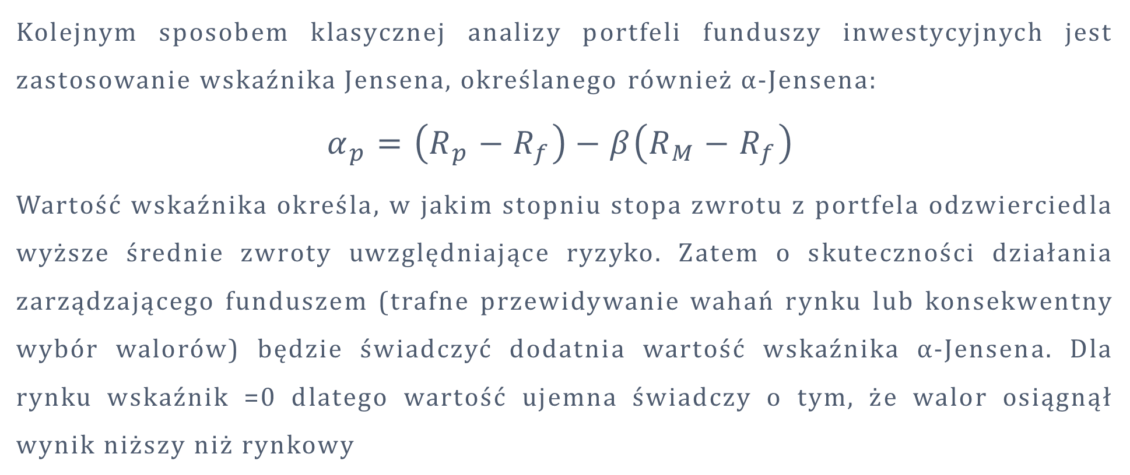
KLASYCZNE WZGLĘDNE MIARY RYZYKA
Kolejnym sposobem klasycznej analizy portfeli funduszy inwestycyjnych jest zastosowanie wskaźnika Jensena, określanego również α-Jensena:
$$α_{p}=\left(R_{p}−R_{f}\right)−β\left(R_{M}−R_{f}\right)$$
Wartość wskaźnika określa, w jakim stopniu stopa zwrotu z portfela odzwierciedla wyższe średnie zwroty uwzględniające ryzyko. Zatem o skuteczności działania zarządzającego funduszem (trafne przewidywanie wahań rynku lub konsekwentny wybór walorów) będzie świadczyć dodatnia wartość wskaźnika α-Jensena. Dla rynku wskaźnik =0 dlatego wartość ujemna świadczy o tym, że walor osiągnął wynik niższy niż rynkowy
Notes:
Miara Jensena jest użyteczna dla odpowiednio zdywersyfi kowanych portfeli inwestycyjnych, a jej zaletą jest teoretycznie niewrażliwość na stan koniunktury giełdowej

Slide 59
KLASYCZNE WZGLĘDNE MIARY RYZYKA
Alfa Jensena jest miarą absolutną, dlatego nie należy, używając jej porównywać portfeli z różnymi poziomami ryzyka, chyba że zostanie podzielona przez współczynnik beta i wówczas może stanowić kryterium oceny.

Slide 60
KLASYCZNE WZGLĘDNE MIARY RYZYKA
Wskaźniki klasyczne wymagają jednak spełnienia założeń modelu CAPM dotyczących struktury rynku walorów oraz postaci rozkładu ich stóp zwrotu. Mianowicie jest to prawidłowe podejście przy założeniu, że rozkład stóp zwrotu jest normalny lub logarytmiczno-normalny.

Slide 61
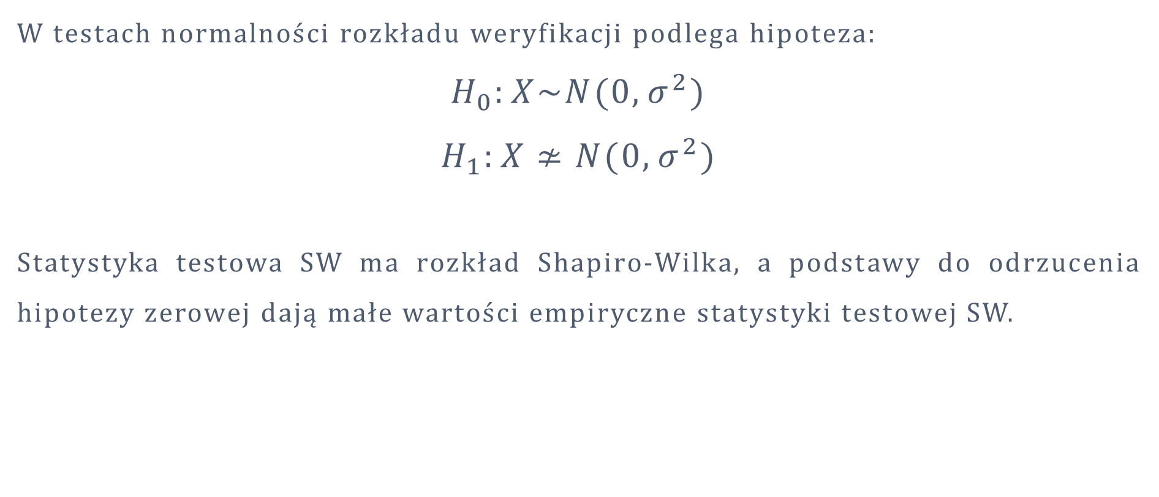
Założenia mnk – Założenie 5
W testach normalności rozkładu weryfikacji podlega hipoteza:
$H_{0}:X\sim N(0,σ^{2})$
$H_{1}:X≄N(0,σ^{2})$
Statystyka testowa SW ma rozkład Shapiro-Wilka, a podstawy do odrzucenia hipotezy zerowej dają małe wartości empiryczne statystyki testowej SW.

Slide 62
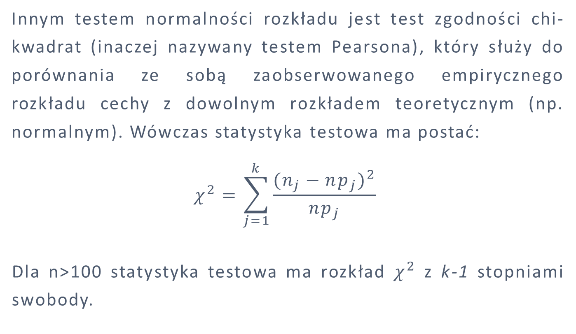
Założenia mnk – Założenie 5
Innym testem normalności rozkładu jest test zgodności chi-kwadrat (inaczej nazywany testem Pearsona), który służy do porównania ze sobą zaobserwowanego empirycznego rozkładu cechy z dowolnym rozkładem teoretycznym (np. normalnym). Wówczas statystyka testowa ma postać:
$$χ^{2}=\sum_{j=1}^{k}{\frac{{(n_{j}−np_{j})}^{2}}{np_{j}}}$$
Dla n>100 statystyka testowa ma rozkład $χ^{2}$ z k-1 stopniami swobody.

Slide 63
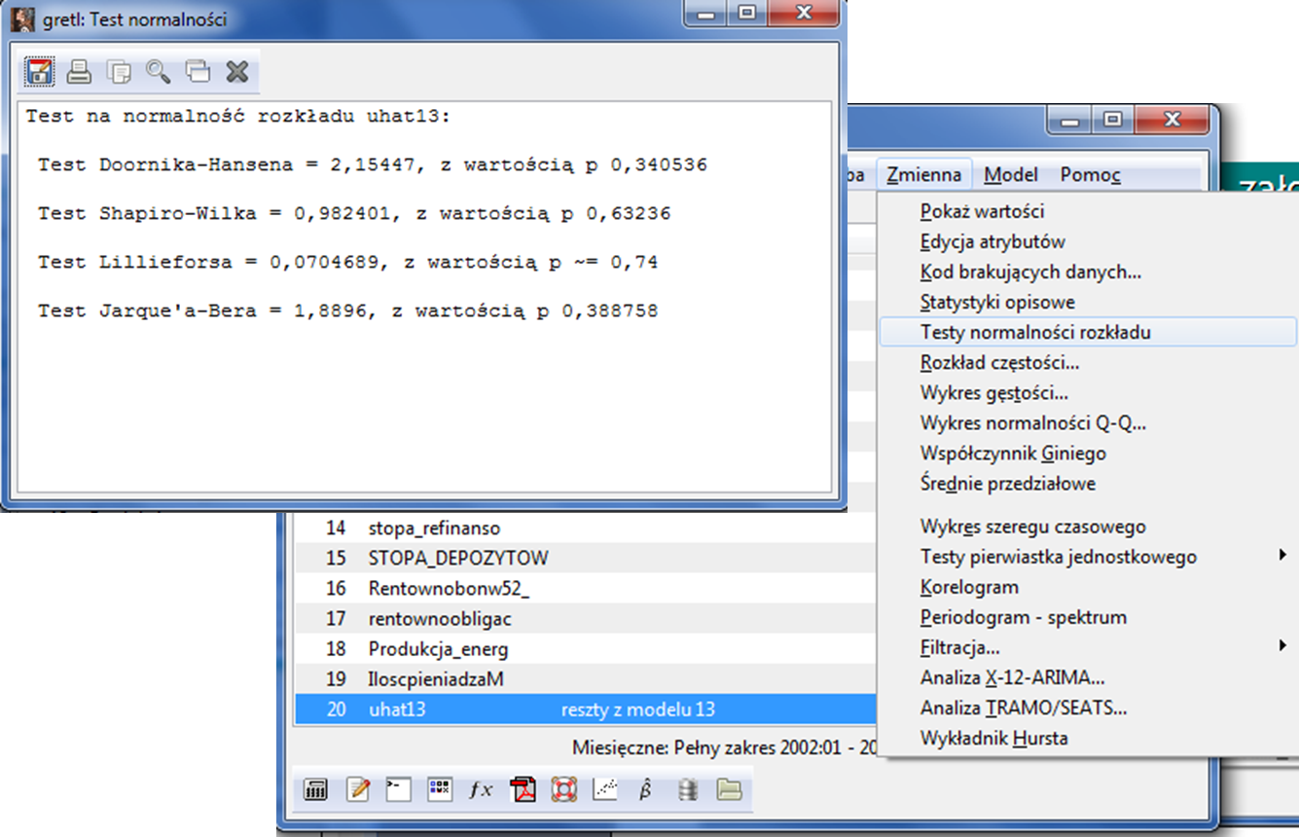
Założenia mnk – Założenie 6

Slide 64
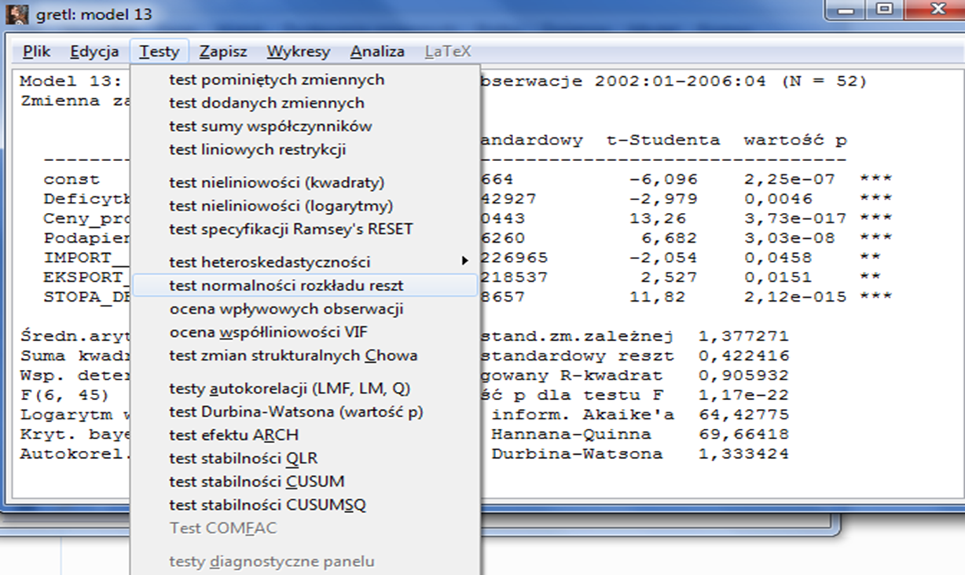
Założenia mnk – Założenie 6

Slide 65
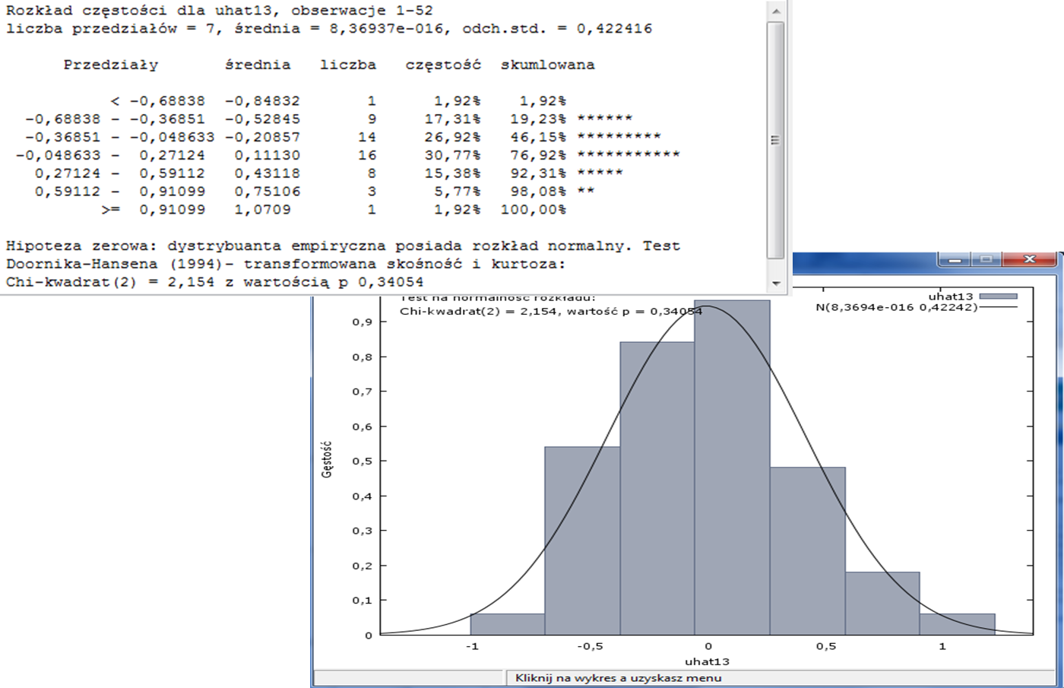
Założenia mnk – Założenie 6

Slide 66
Założenia mnk – Założenie 5
W przypadku stwierdzenia braku normalności rozkładu należy zbadać:
asymetrię
koncentrację
„ciężkie/grube ogony” (oznaczają większe niż w rozkładzie normalnym
prawdopodobieństwo wystąpienia skrajnie wysokich (gruby prawy ogon) lub skrajnie niskich (gruby lewy ogon) stóp zwrotu)
te własności rozkładu uwzględniają tzw. alternatywne mierniki.

Slide 67
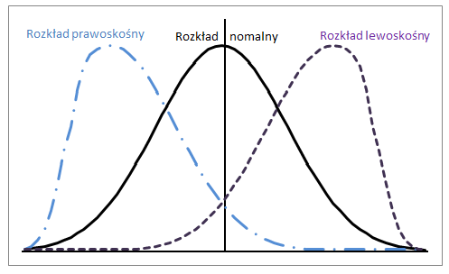
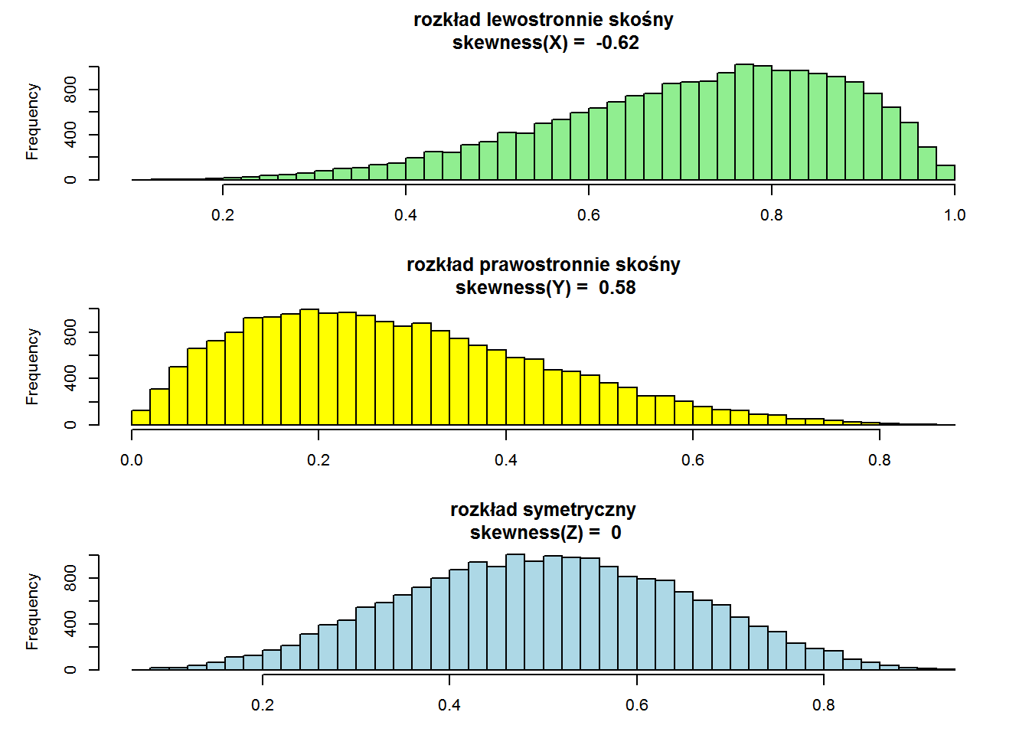
alternatywne WZGLĘDNE MIARY RYZYKA

Slide 68
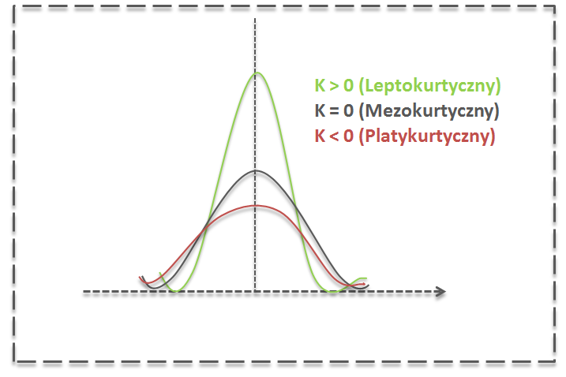
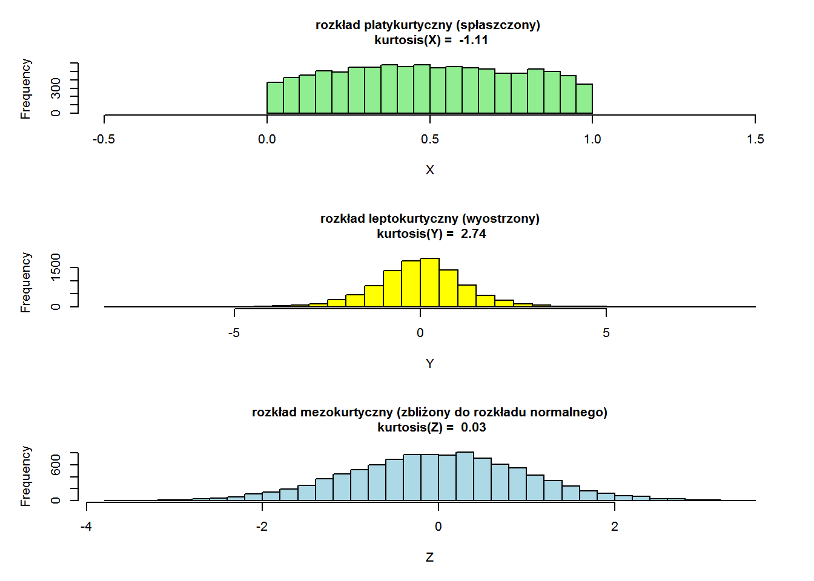
alternatywne WZGLĘDNE MIARY RYZYKA

Slide 69
RYZYKO I EFEKTYWNOŚĆ na GPW
dr Magdalena Homa

Slide 70
alternatywne WZGLĘDNE MIARY RYZYKA
W zależności od rozkładu stóp zwrotu miary alternatywne dzieli się na kilka następujących grup:
miary oparte na niższych momentach cząstkowych, tj. m.in. wskaźnik Omega, Sortino Kappa (miary stworzone na wzór wskaźnika Sharpe’a, lecz uwzględniające skośność oraz kurtozę rozkładu stóp zwrotu), UPR
miary maksymalnej straty, wśród których należy wymienić wskaźnik Calmara, Sterlinga, Burke’go,

Slide 71
alternatywne WZGLĘDNE MIARY RYZYKA
Ponadto stosowane są:
miary oparte na wartości narażonej na ryzyko, takie jak np. nadwyżkowa stopa zwrotu ponad wartość narażoną na ryzyko (VaR), warunkowy wskaźnik Sharpe’a czy zmodyfikowany wskaźnik Sharpe’a,
miary oparte na wyższych momentach cząstkowych określające potencjał zysku (upside potential ratio),
analiza dopasowania danych (Data Envelopment Analysis, DEA), będąca podejściem nieparametrycznym opartym na programowaniu liniowym w celu pomiaru nakładów i wyników.

Slide 72
alternatywne WZGLĘDNE MIARY RYZYKA
Zamysłem twórców mierników alternatywnych było podzielenie rozkładu stóp zwrotu z analizowanej inwestycji na dwie części:
atrakcyjną
nieatrakcyjną
z punktu widzenia oczekiwań inwestora. W tym celu została zastosowana progowa stopa zwrotu, która tworzy granicę wyodrębniającą te dwie części.

Slide 73
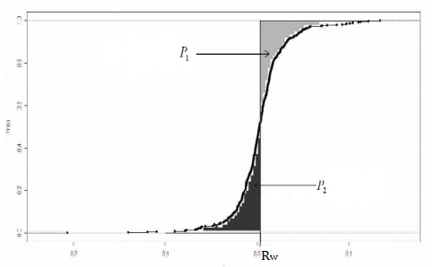
alternatywne WZGLĘDNE MIARY RYZYKA
Graficzna interpretacja obszarów:

Slide 74
alternatywne WZGLĘDNE MIARY RYZYKA
GRUPA 1
miary oparte na niższych momentach stworzone na wzór wskaźnika Sharpe’a, lecz uwzględniające skośność oraz kurtozę rozkładu stóp zwrotu:
Sortino (zmienność strat),
UPR,
Omega (stosunek zysków do strat),

Slide 75
alternatywne WZGLĘDNE MIARY RYZYKA
Aby zmierzyć te dolne, niepożądane odchylenia, używa się miernika zwanego Sortino Ratio - skonstruowanego w sposób podobny do współczynnika Sharpe’a z tą różnicą, że zysk wypracowany ponad pewną minimalną akceptowalną wartość stopy zwrotu odnoszona jest do semiodchylenia standardowego (σ-) w odróżnieniu od odchylenia standardowego u Sharpe’a (σ). Miara Sortino obliczana jest według wzoru:

Slide 76
alternatywne WZGLĘDNE MIARY RYZYKA
Liczy się go dla celów porównawczych, na przykład funduszy lub zarządzanych portfeli, po to by sprawdzić jak menadżer zarządzający radzi sobie z kontrolą ryzyka. Tak jak w Sharpe’a i tutaj im większa wartość tym portfel teoretycznie mniej ryzykowny albo raczej mniej zmienny po stronie strat.
Miernik o istotnym znaczeniu dla klientów ponieważ jest to poniekąd miara klasy zarządzającego (ilustruje np. czy zabezpieczenie portfela akcji na rynku derywatywów powinno zredukować ową dolną zmienność).

Slide 77
KLASYCZNE WZGLĘDNE MIARY RYZYKA
Modyfikacją wskaźnika SoR jest wskaźnik potencjału nadwyżkowej stopy zwrotu UPR, w którym licznik uwzględnia nadwyżki ponad próg rentowności i wyraża się wzorem:
Jest to więc stosunek odchyleń pozytywnych od przyjętej minimalnej akceptowanej wartości, do odchyleń negatywnych, czyli w praktyce do semiodchylenia standardowego.

Slide 78
KLASYCZNE WZGLĘDNE MIARY RYZYKA
W przypadku tej miary efektywności ryzyko również uwzględnia jedynie stopy zwrotu mniejsze od m, ale w sposób analogiczny do odchylenia standardowego, z tą różnicą, że mierzy się odchylenia od minimalnej wymaganej stopy zwrotu, a nie od średniej stopy zwrotu.

Slide 79
KLASYCZNE WZGLĘDNE MIARY RYZYKA
Analogiczna idea stanowiła podstawę budowy wskaźnika omega, który wyraża stosunek średniej stopy zwrotu powyżej progu rentowności do średniej stopy zwrotu poniżej tego progu:

Slide 80
KLASYCZNE WZGLĘDNE MIARY RYZYKA
Wskaźnik ten podaje wartość średniej dodatniej nadwyżki ponad minimalną wymaganą stopę zwrotu przypadającą na średnią obliczoną z tych wartości stóp zwrotu, które są mniejsze od minimalnego poziomu.
Można zatem stwierdzić, że to miara „rozpiętości” pomiędzy dodatnimi i ujemnymi odchyleniami stóp zwrotu od minimalnej wymaganej stopy zwrotu. Z tego względu intuicyjne najlepiej odzwierciedla oczekiwania inwestorów – chcą zarobić jak najwięcej przy jak najmniejszym ryzyku rozumianym jako strata.

Slide 81
alternatywne WZGLĘDNE MIARY RYZYKA
GRUPA 2
Wspólną cechą wszystkich miar maksymalnej straty na kapitale jest branie pod uwagę stopy zwrotu wygenerowanej powyżej stopy zwrotu wymaganej przez inwestora, za którą przyjmuje się wolną od ryzyka stopę procentową.
Wskaźniki Calmara, Sterlinga i Burkego w porównaniu do tradycyjnej miary efektywności przedstawionej przez Sharpe’a cechuje większa wrażliwość na generowane ujemne stopy zwrotu.

Slide 82
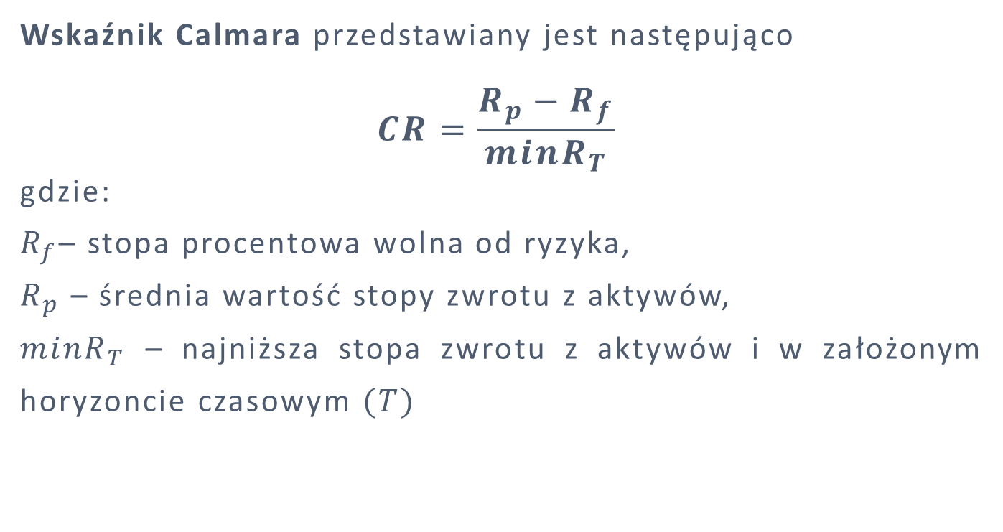
alternatywne WZGLĘDNE MIARY RYZYKA
Wskaźnik Calmara przedstawiany jest następująco
$$CR=\frac{R_{p}−R_{f}}{minR_{T}}$$
gdzie:
$R_{f}$– stopa procentowa wolna od ryzyka,
$R_{p}$ – średnia wartość stopy zwrotu z aktywów,
$minR_{T}$ – najniższa stopa zwrotu z aktywów i w założonym horyzoncie czasowym $(T)$

Slide 83
alternatywne WZGLĘDNE MIARY RYZYKA
Wskaźnik Calmara uwzględnia najniższą stopę zwrotu z aktywów w przyjętym okresie. Jego zaletą jest uwzględnienie najgorszego scenariusza w przeszłości, ale jednocześnie wadę stanowi duża wrażliwość na generowanie przypadkowych stóp zwrotu spowodowanych przez mało prawdopodobne zdarzenia. Wprowadzenie znaku minus do mianownika sprawia, że maksymalizacja efektywności inwestycji następuje wraz ze wzrostem wskaźnika, czyli optymalna efektywność występuje, gdy:
$$CR → max$$

Slide 84
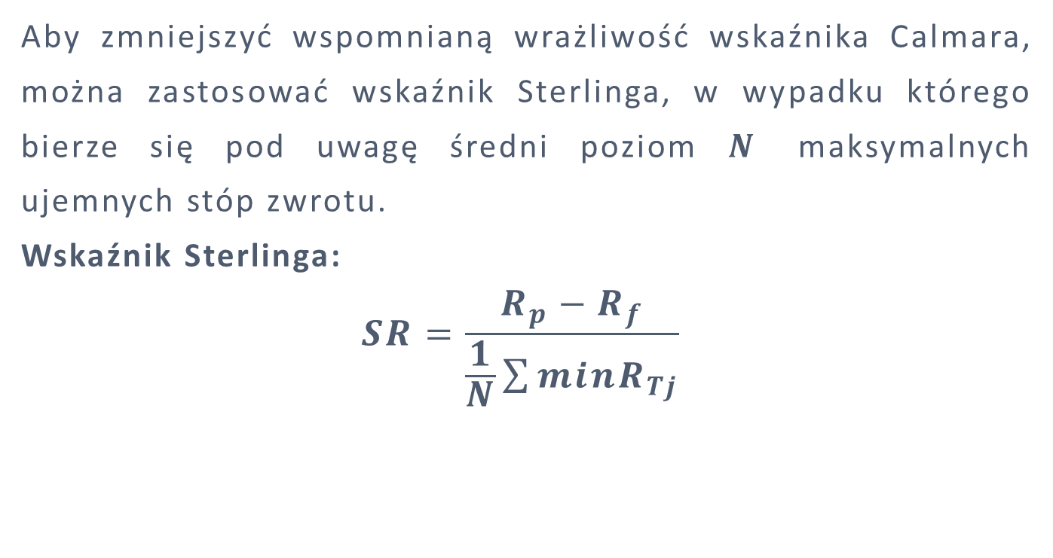
alternatywne WZGLĘDNE MIARY RYZYKA
Aby zmniejszyć wspomnianą wrażliwość wskaźnika Calmara, można zastosować wskaźnik Sterlinga, w wypadku którego bierze się pod uwagę średni poziom $N$ maksymalnych ujemnych stóp zwrotu.
Wskaźnik Sterlinga:
$$SR=\frac{R_{p}−R_{f}}{\frac{1}{N}\sum{minR_{Tj}}}$$

Slide 85
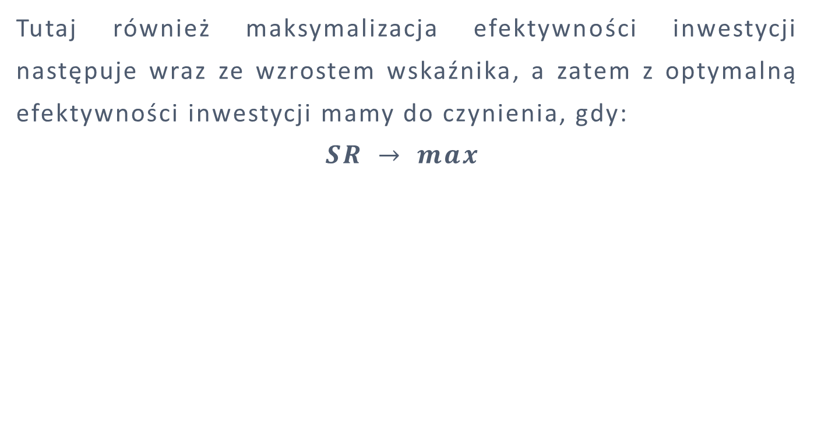
alternatywne WZGLĘDNE MIARY RYZYKA
Tutaj również maksymalizacja efektywności inwestycji następuje wraz ze wzrostem wskaźnika, a zatem z optymalną efektywności inwestycji mamy do czynienia, gdy:
$$SR → max$$

Slide 86
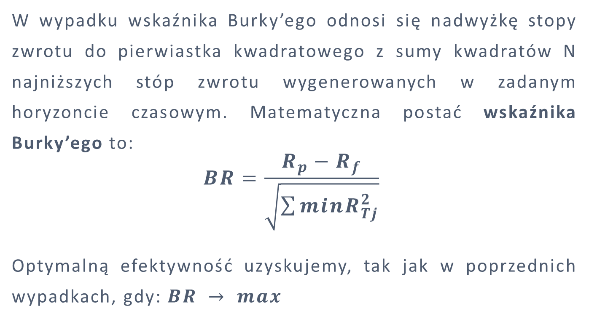
alternatywne WZGLĘDNE MIARY RYZYKA
W wypadku wskaźnika Burky’ego odnosi się nadwyżkę stopy zwrotu do pierwiastka kwadratowego z sumy kwadratów N najniższych stóp zwrotu wygenerowanych w zadanym horyzoncie czasowym. Matematyczna postać wskaźnika Burky’ego to:
$$BR=\frac{R_{p}−R_{f}}{\sqrt{\sum{minR_{Tj}^{2}}}}$$
Optymalną efektywność uzyskujemy, tak jak w poprzednich wypadkach, gdy: $BR → max⁡$

Slide 87
alternatywne WZGLĘDNE MIARY RYZYKA
Wskaźnik Calmara uwzględnia maksymalną stratę na kapitale możliwą do wygenerowania w badanym okresie, natomiast wskaźnik Sterlinga bierze pod uwagę średnią stratę z N największych strat wygenerowanych na kapitale. Jeśli chodzi o wskaźnik Burkego, ten również cechuje się niską wrażliwością na generowanie maksymalnych strat na kapitale.

Slide 88
alternatywne WZGLĘDNE MIARY RYZYKA
Niewątpliwą zaletą wskaźnika Sterlinga w porównaniu ze wskaźnikiem Calmara jest zmniejszenie wrażliwości wyników na ewentualne wysokie straty pojawiające się bardzo rzadko.
Jednocześnie stanowi to jednak jego wadę w kontekście zastosowania do pomiaru wyników funduszy hedgingowych, które mogą uzyskiwać atrakcyjne stopy zwrotu przez dłuższy okres, po czym wygenerować dla inwestora choćby nawet pojedynczą, ale znaczną stratę, której wskaźnik efektywności Sterlinga nie weźmie pod uwagę.

Slide 89
alternatywne WZGLĘDNE MIARY RYZYKA
GRUPA 3
To miary oparte na wartości narażonej na ryzyko, takie jak np.
nadwyżkowa stopa zwrotu ponad wartość narażoną na ryzyko (VaR),
warunkowy wskaźnik Sharpe’a
zmodyfikowany wskaźnik Sharpe’a,

Slide 90
alternatywne WZGLĘDNE MIARY RYZYKA
Wartość zagrożona (wartość narażona na ryzyko, Value at Risk) -> VaR w chwili t jest to taka strata wartości rynkowej portfela, że prawdopodobieństwo jej osiągnięcia lub przekroczenia w rozpatrywanym okresie (t) równe jest zadanemu poziomowi α.

Slide 91
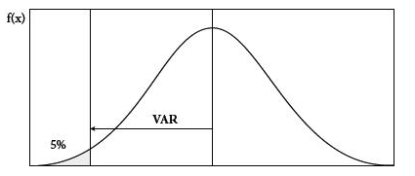
alternatywne WZGLĘDNE MIARY RYZYKA
Zatem VaR to metoda pomiaru ryzyka, która umożliwia oszaco­wanie najwyższej oczekiwanej straty przy założonym poziomie ufności w określonym horyzoncie czasowym.

Slide 92
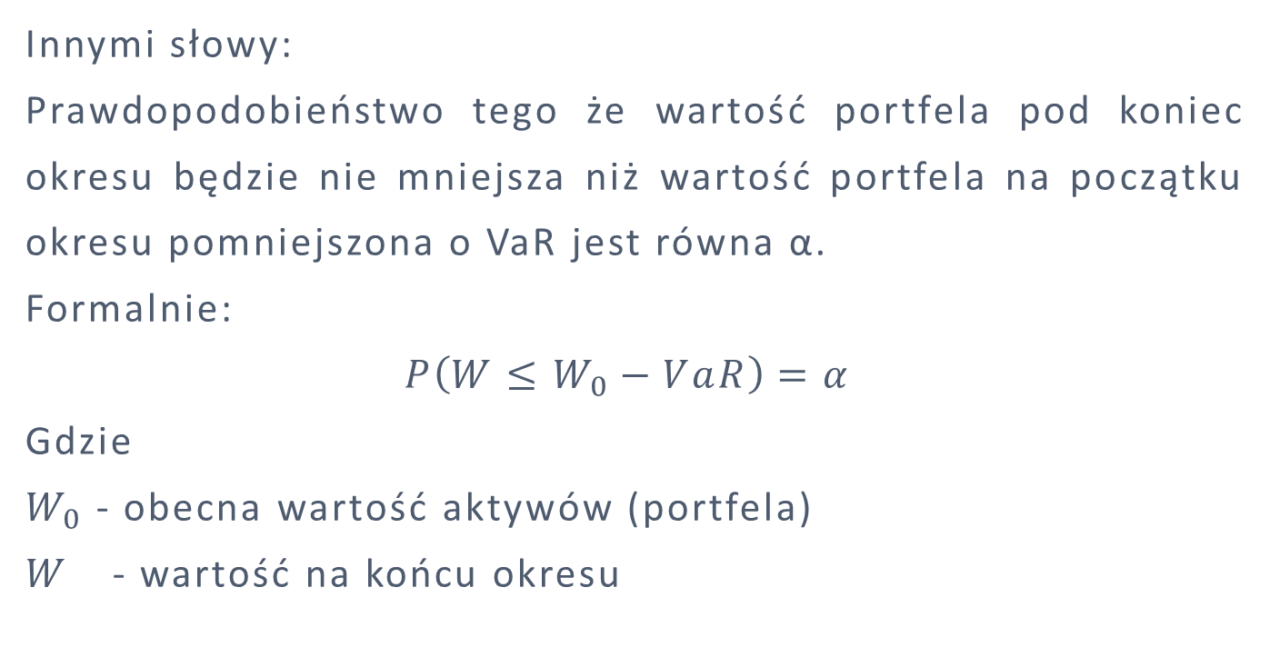
alternatywne WZGLĘDNE MIARY RYZYKA
Innymi słowy:
Prawdopodobieństwo tego że wartość portfela pod koniec okresu będzie nie mniejsza niż wartość portfela na początku okresu pomniejszona o VaR jest równa α.
Formalnie:
$$P\left(W≤W_{0}−VaR\right)=α$$
Gdzie
$W_{0}$ - obecna wartość aktywów (portfela)
$W_{}$ - wartość na końcu okresu

Slide 93
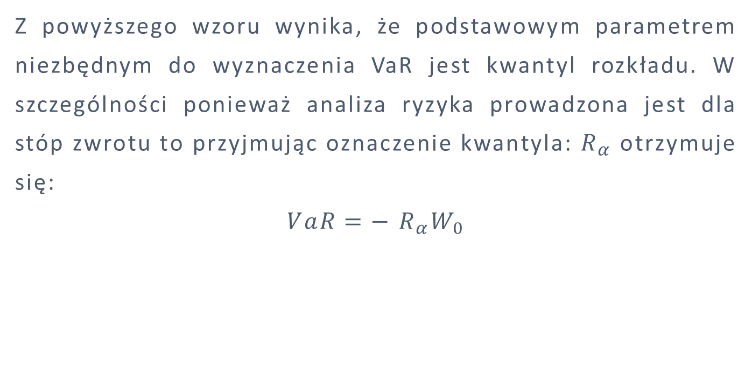
alternatywne WZGLĘDNE MIARY RYZYKA
Z powyższego wzoru wynika, że podstawowym parametrem niezbędnym do wyznaczenia VaR jest kwantyl rozkładu. W szczególności ponieważ analiza ryzyka prowadzona jest dla stóp zwrotu to przyjmując oznaczenie kwantyla: $R_{α}$ otrzymuje się:
$VaR=−$ $R_{α}W_{0}$

Slide 94
alternatywne WZGLĘDNE MIARY RYZYKA
Szacowanie VaR jest istotnym problemem praktycznym, który niestety nie doczekał się uniwersalnego rozwiązania. Często stosuje się metody:
Podejście wariancji-kowariancji
Symulacja historyczna
Symulacja MC (Monte Carlo)

Slide 95
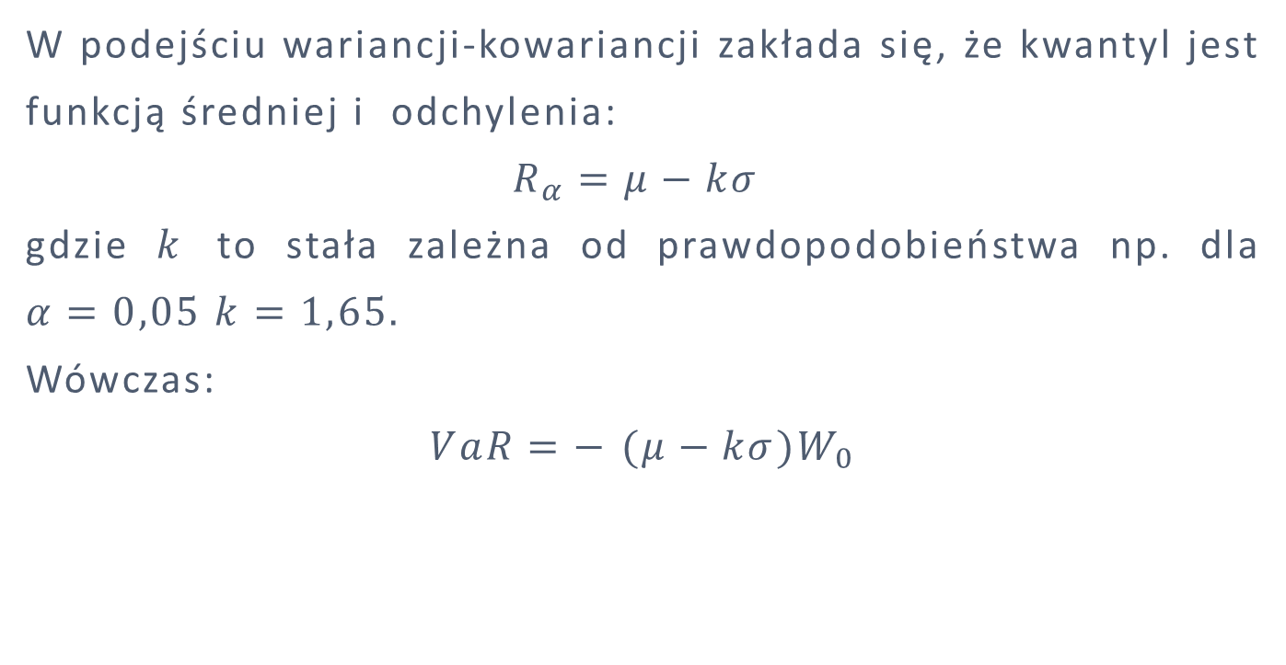
alternatywne WZGLĘDNE MIARY RYZYKA
W podejściu wariancji-kowariancji zakłada się, że kwantyl jest funkcją średniej i odchylenia:
$$R_{α}=μ−kσ$$
gdzie $k$ to stała zależna od prawdopodobieństwa np. dla $α=0,05 k=1,65.$
Wówczas:
$VaR=−$ $(μ−kσ)W_{0}$

Slide 96
alternatywne WZGLĘDNE MIARY RYZYKA
Symulacja historyczna oznacza, że na podstawie zebranych danych należy określić rozkład stóp zwrotu i z rozkładu wyznaczyć odpowiedni percentyl.

Slide 97
DZIĘKUJĘ ZA UWAGĘ
☺

